Slide 1
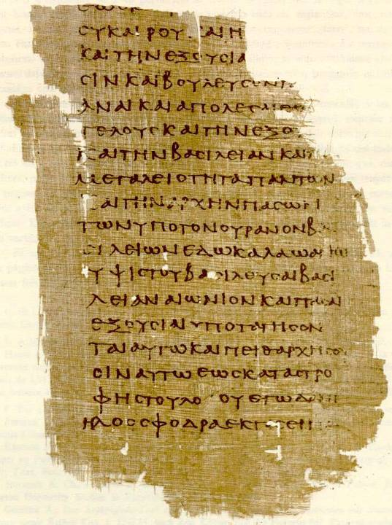
LXX Unzial-Text v. Daniel 7,25-28 Papyrus 967
3. Jhdt. n.Chr.
Köln
Das Buch
DANIEL

Slide 2
Daniel im Kontext
Das grosse Bild

Slide 3
Symbole definieren
Gedanken die Judas Kulture zu einer Einzigartigen machen.
Tora
Der verbindende Bund zw. Yahwe & Israel
Land Israels
Abrahams Nachfahren mit Schwur verheissen
Zion Tempel
Yahwes Wohnort auf ewig
Davidischer König
Die Dynastie deren Königslinie nie endet

Slide 4
Wie hat das Exil auf das Verständ-nis der Menschen in Bezug auf diese Symbole gewirkt?
Tora
Land
Tempel
König
Wie stehen die Propheten zu diesen Symbolen?

Slide 5
DEUTERONOMISTISCH …auf das Buch Deuteronomium & den Bundes-Code bezogen
Alt Testament Gelehrte sagen manchmal die
Propheten seien Deuteronomistisch.
    Was könnte das bedeuten?

Slide 6
Die prophetische Erwartung des Exils
8. Jahrhundert
So will ich euch wegführen lassen bis jenseits von Damaskus (Am 5,27).
Die Israelites werden lange Zeit ohne König und Obere … (Ho 3,4).
Nur ein Überrest wird zurückkehren (Jes 10,22).
Zion wird wie ein Acker gepflügt werden (Micha 3,12).
7. Jahrhundert
Ich will meine Hand ausstrecken gegen Juda und gegen alle in Jerusa-lem… Seid stille… denn der Tag des Herrn ist nahe. (Zef 1,4a. 7a)
Dies ganze Land… soll dem König v. Babylon 70 Jahre dienen (Jer 25,11).
6. Jahrhundert
Siehe, ich will mein Heiligtum … entheiligen (Hes 24,21).

Slide 7
EXILE OF THE SOUTH
Judah
Deportation & Freilassung v. Manasse durch Assurbanipal v. Assyrien (ca. 648 v.Chr.)
Vasallentum v. Jojakim unter Pharao Necho v. Ägypten (609-605 v.Chr.)
Vasallentum v. Jojakim u. Nebukadnezar v. Babylon (605-598 v.Chr.)
Beinhaltet Deportation v. Daniel & den drei jungen Männern
Rebellion und Hinrichtung v. Jojakim d. Nebukadnezar v. Babylon (598 v.Chr.)
Deportation v. Jojachin d. Nebukadnezar (598-597 v.Chr. wird “die 1. Wegführung” genannt)
Beinhaltet die Deportation von Hesekiel
Zerstörung v. Jerusalem unter Zedekia und Ddeportation d. Nebukadnezar (587-586 v.Chr. “die 2. Wegführung” gen.)
Letzte Wegführung (582 v.Chr. vgl. Jer 52,28-30)

Slide 8
Grundlegende Schluss-folgerung d. Propheten
Die politischen Königreiche Israel & Juda waren nicht das Königreich Gottes.
Der Bundesbruch von Israel hat nicht analog zum Bundesbruch von Gott geführt.
Gericht durch das Exil war nicht Jahwhes letztes Wort.

Slide 9
Der Umfang von Daniels Visionen
Daniels Leben reicht von d. späten Geschich-te Judas bis zur frühen Persischen Zeit.
Seine prophetischen Visionen erstrecken sich von der Babylonischen Zeit durch die folgenden Jahrhunderte der Nahöstlichen Geschichte und darüber hinaus – weit über seine Lebenszeit hinaus.
Somit ist eine Betrachtung dieser Geschichte vonnöten, um seine Visionen verstehen zu können.

Slide 10
Geschichtsabschnitte für die Juden
Leben v. Daniel
Visionen von Daniel
Babylonier
620-539 v.Chr.
Perser (Archaemeniden)
539-331 v.Chr.
Griechen (Hellenismus)
331-164 v.Chr.
Hasmonäer
164-63 v.Chr.
Römer
63 v.Chr.
600 500 400 300 200 100 0
539
Fall Babylons
331
Alexander der Grosse schlägt Darius III
63
Pompeius nimmt Pa-lästina für Rom ein
168
Makkabäer Aufstand
4
Geburt
Christi

Slide 11
Die Diaspora
Nach Exil und Rückkehr lebten die Juden in drei geogr. Getrennten Gemeinschaften (es gibt aber Hinweise auf gegenseitige Kommunikation.)
ÄGYPTEN: Flüchtlinge der Babylonischen Invasion errich-teten eine Gemeinschaft in Ägypten (vgl. Jer 42-44).
BABYLON: Viele Juden in Babylon kehrten n. nach Juda zurück und blieben in den neuen Gemeinschaften, die sie in Mesopotamien gründeten (vgl. Ester, Daniel, Tobit).
JUDA: Die nach Jerusalem zurückkehrten siedelten um den 2. Tempel (vgl. Esra, Nehemia, Esdras A).

Slide 12
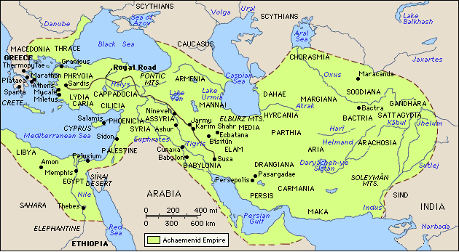
Die Juden im Reich der Archaemeniden
Jüdische Niederlassungen (ca. 450 v.Chr.)

Slide 13
Historische Schlüsselereignisse in Griechischer Zeit
Die Hellenistische Zeit begann als Alexander d. Grosse Darius III v. Persien in 331 BC überwand (vgl. Dan 8,1-7):
Als Alexander im Alter v. 33 starb, wurde sein Reich unter seinen Generälen aufgeteilt (vgl. Dan 8,8).
Von diesen errang Ptolemäus Kontrolle über Ägypten und machte Alexandrien zur Hauptstadt.
Seleukus erhielt Babylon und dehnte sich westwärts bis Syrien aus.
Beide Rivalen begehrten Palästina und Phönizien.

Slide 14
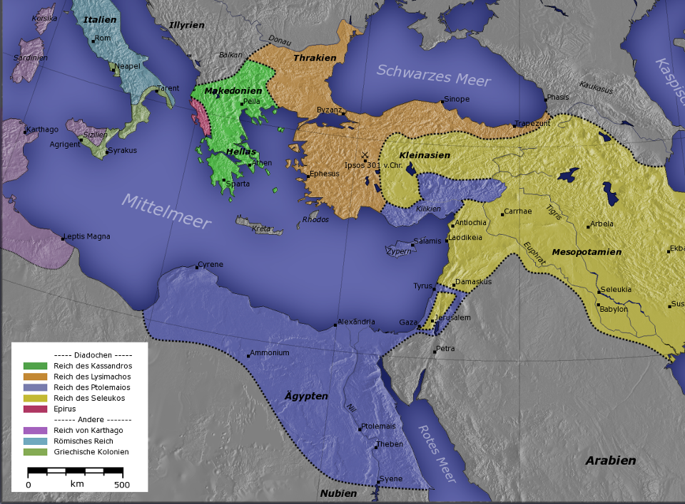
Das Seleukidenreich
Das Ptolemäerreich
TEILUNG VON ALEXANDERS REICH

Slide 15
Griechische Zeit Forts.--
Hellenismus dehnte sich rasch aus, & Grie-chisch wurde Hauptsprache der zivilisier-ten Welt.
Man weiss wenig über die Juden in Palästina im 1. Jhdt. der Hellenischen Zeit, ausser dass sie unter der Herrschaft der Ptolemäer aus Ägypten waren.
Die Bevölkerung der Juden in Ägypten nahm jedoch stark zu wegen Migration und Kriegsgefangenen.
Die Juden in Ägypten nahmen das Griechisch rasch als ihre Sprache an. Gegen Ende des 3. Jhdts. v.Chr. Übertrugen sie ihre Schrift in die Griechische Sprache.
Nach und nach erlangten die Seleukiden die Kontrolle über Palästina, dies im frühen 2. Jhdt. v.Chr.

Slide 16
Die Makkabäer Revolte
Einer der Seleukidenherrscher, Antiochus IV Epiphanes, begann den Juden in Palästina die Griechische Kultur aufzuzwingen & den Jüdischen Glauben zu unterdrücken.
Im Jahr 168 v.Chr. nahm er Jerusalem ein.
Er verbot den Judaismus, verbrannte Torarollen und zwang die Juden Schweinefleisch zu essen.
Er errichtete einen Altar für Zeus im Tempel & opferte dort Schweinefleisch, was Daniel den “Gräuel der Verwüstung” nannte (Dan 11,31; vgl. 1 Makkabäer 1,54).
Dies führte zu Empörung und mündete in einen erfolg-reichen Jüidischen Aufstand und zur Unabhängigkeit. Das alles durch die jüdische Familie der Makkabäer.

Slide 17
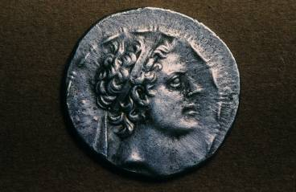
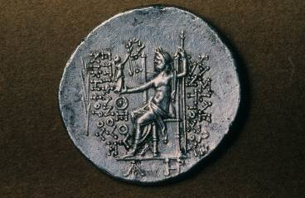
Antiochus IV Epiphanes
Herrschte 175-164 v.Chr. Antiochus IV Epiphanes (= Gott erschienen) versuchte das Judentum auszulöschen. Die Vorder-seite der Münze zeigt sein Profil. Die Rückseite zeigt Zeus, als dessen Stellver-treter sich Antiochus verstand.

Slide 18
Schlüsserereignissen in der Zeit der Hasmonäer
In später Jüdischer Literatur, wurde der Fami-lienname “Hasmon” für die Nachkommen der Makkabäer verwendet.
Während fast einem Jhdt. konnte die Familie der Hasmonäer über Juda unabhängig herrschen.
Johannes Hyrcannus (reg. 134-104 v.Chr.) errang das Ge-biet der Samariter und zerstörte ihren "Gegentempel".
Zunehmende Brüche entstanden im Judentum durch die zwei religiösen Parteien, die Pharisäer & die Sadduzäer.
Durch politische Turbulenzen in Juda, entschied Rom einzu-greifen, und 63 v.Chr. eroberte Pompeius Jerusalem.

Slide 19
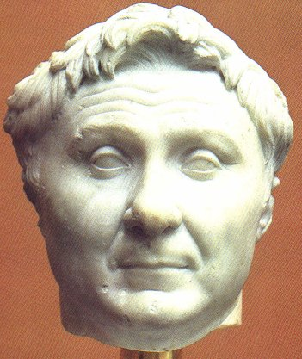
Pompeius der Grosse (106-48 v.Chr.), Rivale v. Julius Cäsar, eroberte Palästina durch Belagerung Jerusa-lems. Die Stadt fiel nach 3-monatiger Belagerung. Danach setzte er erneut Johannes Hyrcannus als Hohepriester über den Temple ein.
Ny Carlsberg Glyptotek,
Copenhagen, Dänemark

Slide 20
Einführung
in Daniel
Das Buch Daniel ins grosse Bild setzen

Slide 21
lxY02n9DA (Daniel) = Gott ist mein Richter
Daniel wurde als junger Mann nach Babylon deportiert, Wechsel von Jojakims Treue von Babylon zu Ägypten.
Wir nehmen an Jeremia predigte während Jojakims Herrschaft, so wäre Daniel auch Hörer dieser Bot-schaften gewesen vor seinem Exil. Sicherlich kannte er den Dienst von Jeremia (vgl. Dan 9,2).
In Babylon kann Daniel ev. auch dem Dienst von Hese-kiel ausgesetzt gewesen sein.
Es ist möglich (nicht verifizierbar) dass Daniel und sei-ne Freunde nach ihrer Ankunft in Babylon zu Eunu-chen gemacht wurden (vgl. 2Kö 20,17f; Jes 39,7).

Slide 22
Jüdische Literatur
Hebräische Bibel
Kanonisch für Protestanten, Römisch Katholische, Ost-Orthodoxe und Juden
Apocryphen
Kanonisch für Römisch Katholische und Ost-Orthodoxe
Pseudepigraphen
Nicht kanonisch

Slide 23
DIE HEBRÄISCHE BIBEL
Drei Sammlungen
hrvt Myxybn Mybvtk
(Tora) (Nebim) (Ketubim)
Genesis Frühe Propheten Psalmen
Exodus Josua Sprüche
Levitikus Richter Hiob
Numeri Samuel Megillot (5 Festrollen)
Deuteronomium Könige Hohelied
Späte Propheten Rut
Jesaia Klagelieder
Jeremia Ester
Hesekiel Prediger
Zwölfpropheten Daniel
Esra-Nehemia
Chronik

Slide 24
Apocalyptische Literatur
Wurzeln im Alt Testa-mentlichen Kanon
Jesaia 24-27, 34-35, 65-66
Sacharja 9-11, 12-14
Daniel 2, 7, 9, 10-12
In den Apocryphen
2 Esdras (Esdras B)
In the Pseudepigrapha
Abraham Apokalypse
Adams Apokalypse
2 Baruch
3 Baruch
Daniel Apokalypse
Elia Apokalypse
1 Henoch
2 Henoch
3 Henoch
Apokryphon Hesekiels
Griech. Esra Apokalypse
Esra Offenbarung
Vision Esras
Buch der Jubiläen
Sedrach Apokalypse
Zephanias Apokalypse

Slide 25
Der Charakter d. Jüdischen Apokalyptik
Grundlegende Characteristika
    Spezielle Offenbarung
    Dualismus der Mächte
    Dualismus der Zeiten
    Symbolismen
    Kosmische Aufruhr
    Angelologie/Dämonologie
    Messianische Figur
Weitere Characteristika
    Pseudonymität
    Pessimismus
    Pseudo-Prophetie

Slide 26
Biblische Sprachen
HEBRÄISCH: West Semitische Sprache; standardisiertes Alphabet ca. 14. Jhdt. v.Chr.
Der grösste Teil des AltenTestaments
ARAMÄISCH: Internationale Diplomatensprache im alten Nahen Osten; verwendet dasselbe Alphabet wie Hebräisch
Teile von Esra & Daniel; gelegentlich Worte und Phrasen im Neuen Testament
GRIECHISCH: Weit verbreitet nach Eroberungen v. Alexander dem Grossen
Der grösste Teil des Neuen Testaments

Slide 27
Sprachen Daniels
HEBRÄISCH
Daniel 1,1—2,4a
ARAMÄISCH
Daniel 2,4b—7,28
HEBRÄISCH
Daniel 8,1—12,13
GRIECHISCH (Apokr. Zusätze)
Gebet des Asarja
Lied der 3 jungen Männer
Susanna
Bel und der Dracheb
(Daniel 3,24-90; 13,1—14,42)

Slide 28
Warum wurde das kanonische Buch in drei Sprachen übermittelt?
Drei mögliche Antworten:
ÜBERSETZUNG: Das Buch wurde ev. in einer Sprache ge-schrieben, Teile gingen ev. verloren und die verlorenen Teile wurden mit einer anderen Sprache ersetzt.
REDAKTION: Teile des Buches wurden ev. aus vorher bestehenden Quellen in anderer Sprache übernommen.
THEOLOGIE: Der Verfasser nutzt Aramäisch für die in-ternationalen Teile und Hebräische für die Teile, welche Israel und Gottes Königreich betreffen.

Slide 29
DANIEL - TEXTVERSIONEN (NRSV notes)
5 HEBR./ARAMÄISCH 5 ÜBERSETZUNGEN
Qumran Schriftrollen (Q Ms)
Aramäisch (Aram) Latein (Vulg)
Syrisch (Syr) Vokalis. Hebräisch (MT)
Septuagint (LXX) Theodotus (Gk)* Konsonanten Hebr. (Heb)
2. Jahrh. Geburt v. 9. Jahrhundert
v.Chr. Christus n.Chr.
*Theodotus war ein Jude der Ende des 2. Jhdts. zum Christentum konvertierte.. Er hat keine neue Version der LXX verfasst, aber die bestehende Griechische überarbeitet. Er folgte dabei dem Hebräischen und Aramäischen Text. Der originale LXX Text von Daniel ist eher eine freie Übertragung, und Theodotius' Werk wird als zuverlässiger betrachtet.

Slide 30
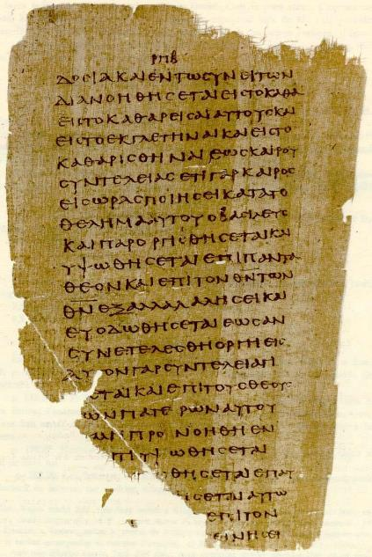

Daniel Papyrus
Septuaginta
Daniel 2,4-11
Papyrus 967
Aufbewahrt in Köln
(weitere Seiten derselben Kollektion sind in Barcelona und Dublin aufbewahrt)

Slide 31
Struktur
Historischer Teil
KAPITEL 1-6 (in der 3. Person verfasst)
Koschere Gesetze in Babylon (1)
Nebukadnezars Traum (2)
Der Feuerofen (3)
Nebukadnezars Wahnsinn (4)
Fall von Babylon (5)
Daniel in der Löwengrube (6)
Apokalyptischer Teil
KAPITEL 7-12 (in der 1. Person verfasst)
Daniels Traum von kommenden Weltreichen (7)
Vision v. Widder & Ziegenbock (8)
Bekennen nationaler Sünde und Voraussage der 70 Wochen (9)
Vision der Könige des Nordens und des Südens (10-12)

Slide 32
SPRICHT FÜR 2. Jhdt. v.Chr.
Daniel is in den Ketubim, nicht den Nebi'im, in der Hebr. Bibel.
Visionen in Daniel 8 & 11-12 sind historisch am detailliertesten, und betreffen das 3. & 2. Jhdt. v.Chr.
Text enthält Griechische & Persische Lehnworte die nicht zum 6. Jhdt. v.Chr. passen.
Apocalyptischer Stil ist eher im 2. Jhdt. v.Chr. zu finden.
FOLGERUNG: Daniel wurde d. einen un-bekannten Juden geschrieben, der Prophetie "nach den Fakten” ver-wendete, um während der Makka-bäer Revolte zu ermutigen.
Verfasser & Datum
SPRICHT FÜR 6. Jhdt. v.Chr.
Beansprucht von Daniel im 6. Jhdt. v.Chr. zu sein (Nutzt Pro-nomen in 1. Person).
Wenn man vorausschauende Prophetie für möglich hält, sind genaue Details zum 2. Jhdt. v.Chr. nicht problematisch.
Sacharja 9-14, enthält auch apokalptischen Stil, ist in den Nebi'im eingeordnet.
Jesus spricht das Buch “Daniel, dem Propheten” zu (Mat 24,15).
FOLGERUNG: Daniel wurde durch/über die historische Figur geschrieben, der es auch zugesprochen wird.
32

Slide 33
Auslegung des Buches
Wie man die Frage nach Verfasser und Datum beantwortet, definiert auch wie man das Buch versteht
MAKKABÄISCHE SICHT (historisch-kritisch)
Vom Fall Jerusalems zur Unterdrückung d.Antiochus IV Epiphanes (587-6 v.Chr. bis 167 v.Chr.)
MESSIANISCHE SICHT (Ttraditionell)
Vom Fall Jerusalems bis zum Kommen des Messias
HEILSZEITEN SICHT (19. Jhdt.)
Vom Fall Jerusalems bis zum tausendjährigen Reich Jesu Christi am Ende der Zeitalter

Slide 34
Absicht des Buches
DAS BUCH GIBT EINBLICK IN GOTTES ZU-KUNFTSPLÄNE FÜR SEIN VOLK:
Auch wenn sie Land, Tempel, König und Stadt verloren, trotzdem göttliche Absichten für sie.
Diese göttlichen Absichten gehen von Judas Gefangen-schaft, bis zum Triumph von Gottes Reich über die Welt.
Das beinhaltet auch die Verfolgung der Erwählten, das Kommen des Messias, die Auferstehung der Toten und das letzte Gericht.

Slide 35
Historischer Teil
Daniel 1-6

Slide 36
Jojakims politische Ausrichtung
Nach Nebukadnezars Sieg über die Ägypter bei Karkemisch in 605 v.Chr., muss Joja-kim aus Juda seine Treue von Ägypten zu Babylon wechseln.
Diese Änderung der Treue führt auch dazu, dass junge Männer aus Juda nach Babylon geschickt werden um in Babylonischer Diplomatie geschult zu werden.
Unter ihnen sind Daniel, Hanania, Mischael and Asarija die nach Babylon weggeführt werden.
36

Slide 37
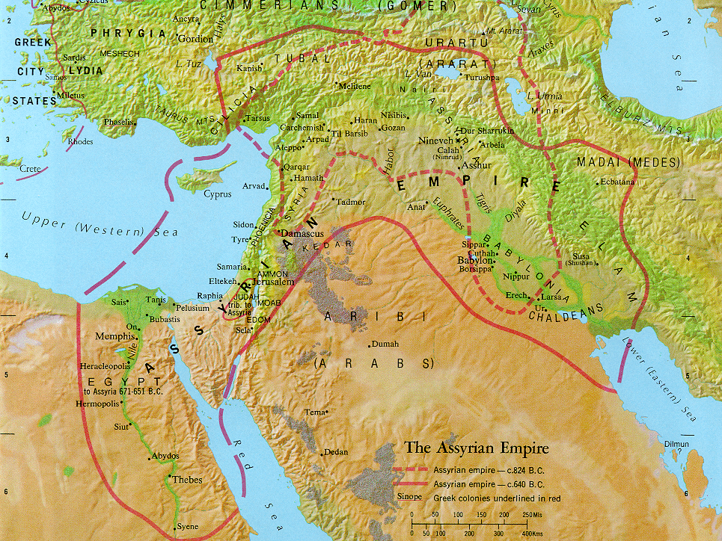
Karkemisch
Babylon
Juda
Ägypten
37

Slide 38
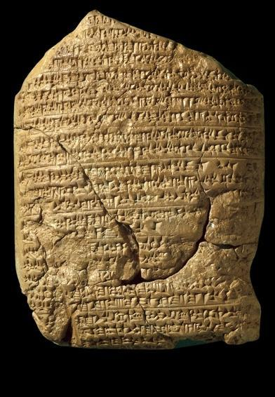
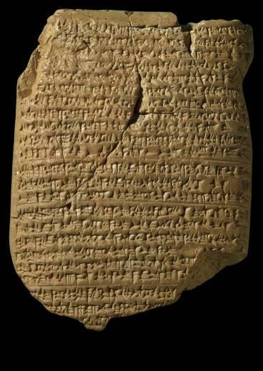
Britisches Museum Table No. 21946
Babylonische Chronik 5
(Beschreibt unter Anderem Nebukadnezars Konfrontation mit den Ägyptern bei Karkemisch in 605 v.Chr.)

Slide 39
Ankunft in Babylon
Daniel und die drei jungen Männer wurden als Zeichen “guten Vertrauens” wegge-führt, als Jojakim Nebukadnezars Vasall wurde (1,1-4; vgl. 2Kön 24,1).
Die jungen Männer sollten am Babylonischen Hof ausgebildet werden, Sprache & Literatur der Babylonier studieren (1,3-4).
Nach drei Jahren sollen sie in den Dienst des Königs treten (1,5).
Zur Zeit ihrer Deportation wurden auch viele Tempelgefässe aus Jerusalem nach Babylon gebracht (1,2; vgl. 2Kön 25,13-15; 2Chr 36,18; Jer 52,17-19).

Slide 40
Die vier jungen Männer ihre Hebräischen und Babylonischen Namen
DANIEL (= Gott ist m. Richter)
BELTScHAZAR (= Frau [Frau Marduks], schütze den König, vgl. 4,8b)
HANANJA (= Yahwe war gnädig)
SCHADRACH (= I fürchte mich [vor einem Gott])
MISCHAËL (= Wer ist, wer Gott ist?)
MESCHACH (= Ich bin nicht von Bedeutung)
AZARJA (= Yahwe hat geholfen)
ABED-NEGO (= Diener des Leuchtenden)

Slide 41
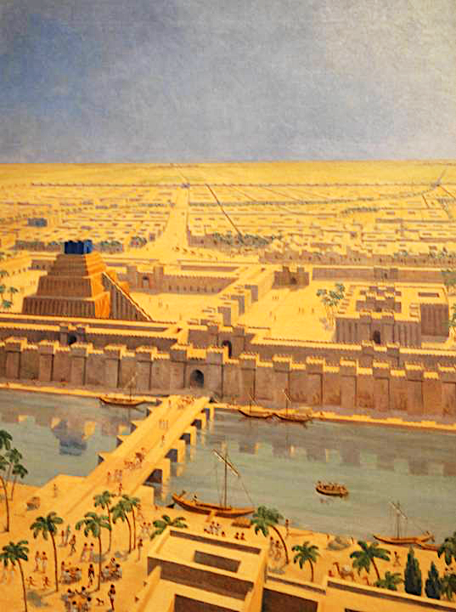
Künstlerische Dar-stellung v. Babylon zeigt den Esagil Tempel und den Fluss Euphrat.
Gemälde v. Maurice Bardin nach einer Rekonstruktion v. Unger
Orientalisches Institut, Universität Chicago, USA

Slide 42
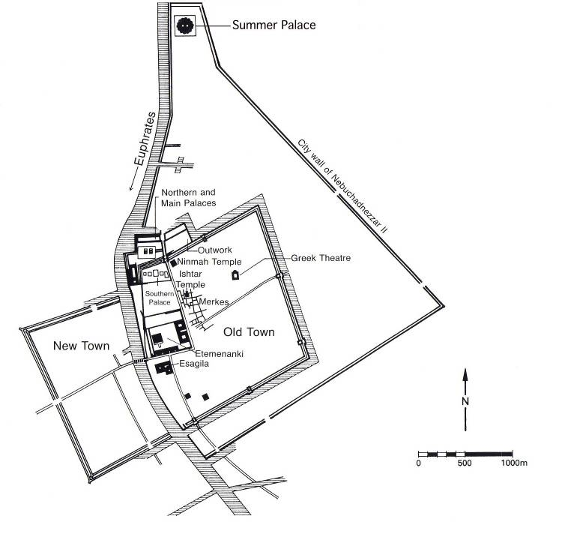
Sommer-Palast
Plan von Babylon
Euprhrat
Nördliche und
Hauptpaläste
Stadtmauer von Nebukadnezar II
Aussenmauer
Griechisches Theater
Ninma Tempel
Ischtar
Tempel
Südlicher
Palast
Alte Stadt
Neue Stadt
Esagil Tempel
Gleicher Blickwinkel wie im Gemälde vom vorigen Dia

Slide 43
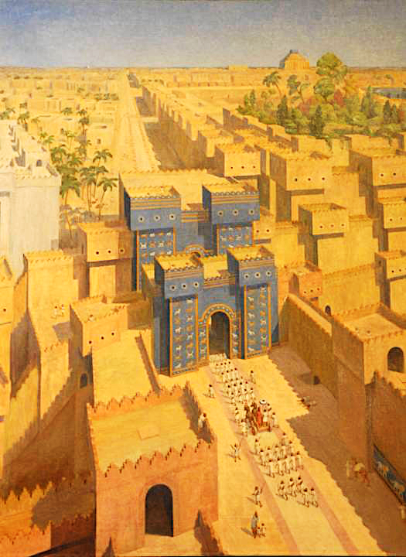
Das Ischtar Tor in Babylon
Gemälde v. Maurice Bardin nach einer Rekonstruktion v. Unger
Orientalisches Institut, Universität Chicago, USA

Slide 44
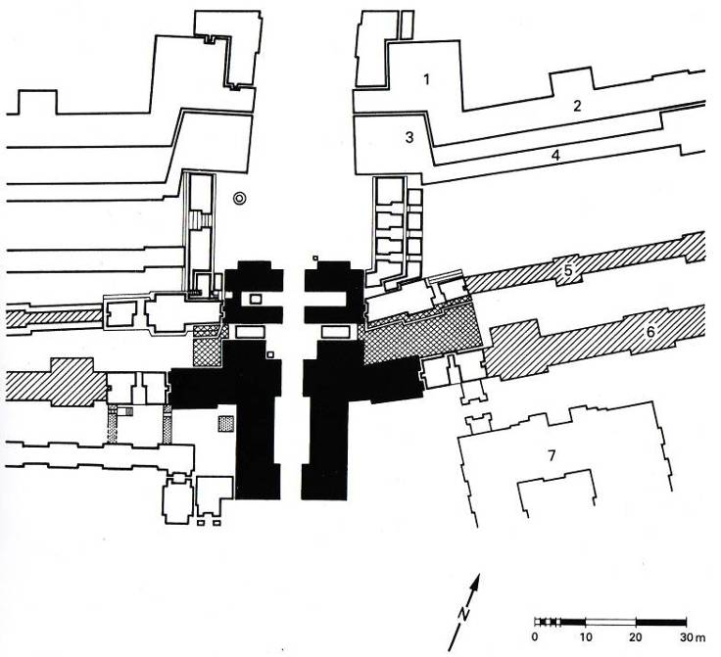
Sichtwinkel des Gemäldes
vom vorigen Dia
Plan d. Tors
1 Nördliche Bastion
2 Neue Ringmauer mit Graben
3 Südliche
Bastion
4 Ältere Ringmauer
5 Stadtmauer
6 Stadtmauer
7 Tempel Ninma
Processional Way

Slide 45
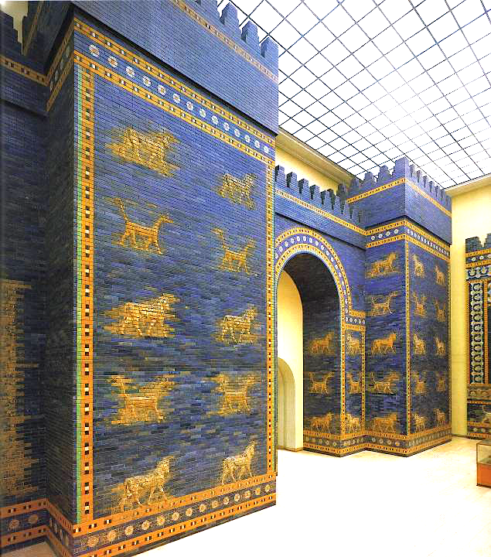
Ishtar Tor mit Tier-Friesen welche Babylonische Götter darstellen
STIERE (Adad, der Wettergott)
DRACHEN (Marduk, Schutzpatron d. Stadt)
(Vorderasiatisches Museum, Berlin)

Slide 46
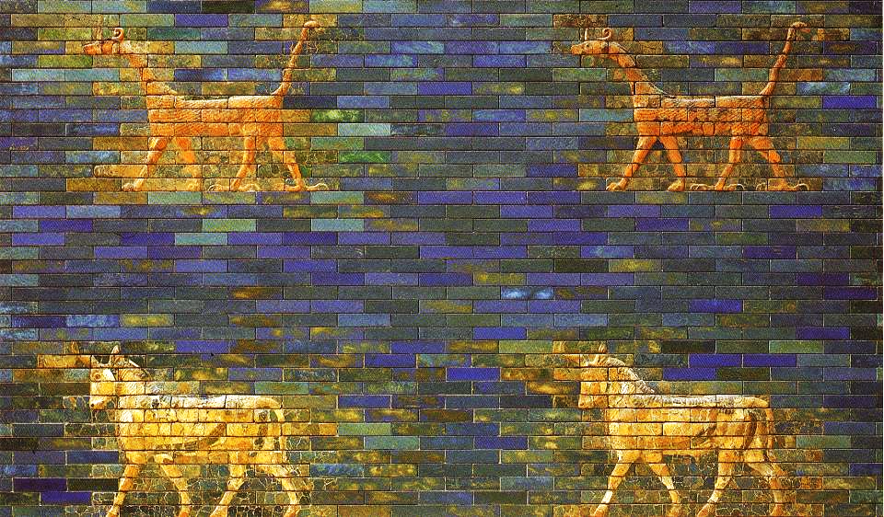
DRACHEN UND STIER-RELIEFS
(Vorderasiatisches Museum, Berlin)
Dragon and Bull Beliefs

Slide 47
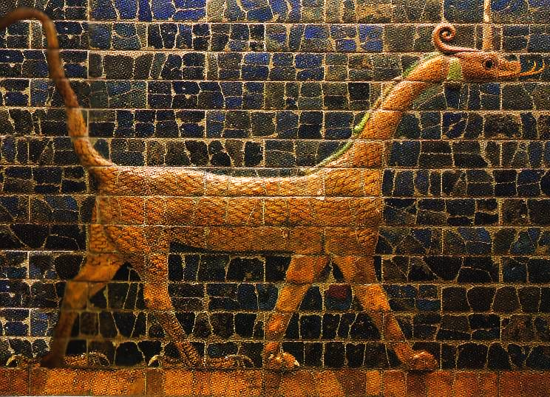
Der Drache Marduk
(Detroit Institute of Arts)

Slide 48
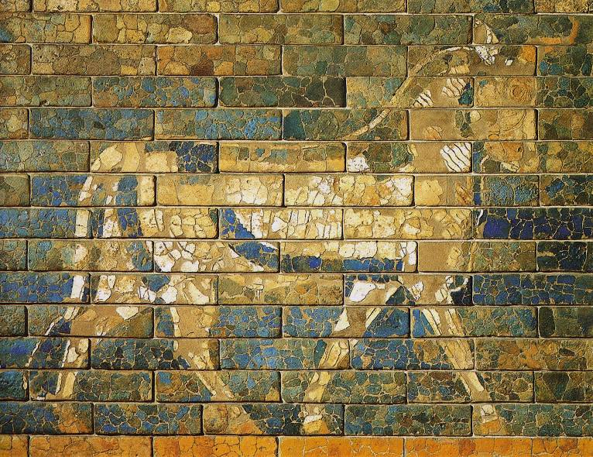
Der Stier Adad
(Vorderasiatisches Museum, Berlin)

Slide 49
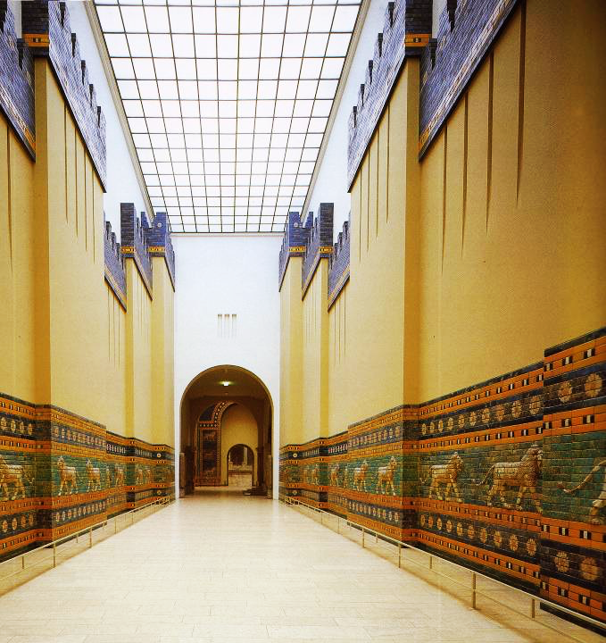
Die Grösse von Babylon führte zu geistl. Krise. War Marduk grösser als Yahwe? War die Nieder-lage Judas die Nieder-lage Yahwes?
Prozessionsstrasse die zum Ischtar Tor führt
Ca. 20-24 meter breit mit zentraler Verkehrsspur und Fussgängerbereich
Mauern 7 meter dick
250 meter lang
Staatliche Museen
Berlin,
Vorderasiatisches
Museum

Slide 50
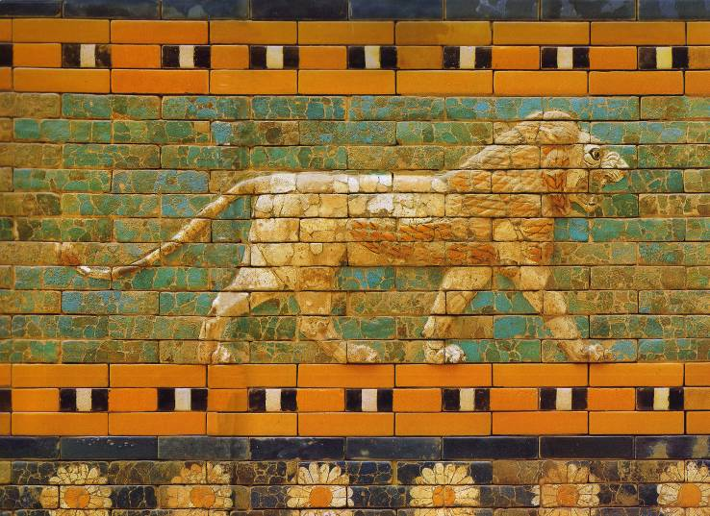
LÖWEN-FRIES (Vorderasiatisches Museum, Berlin)

Slide 51
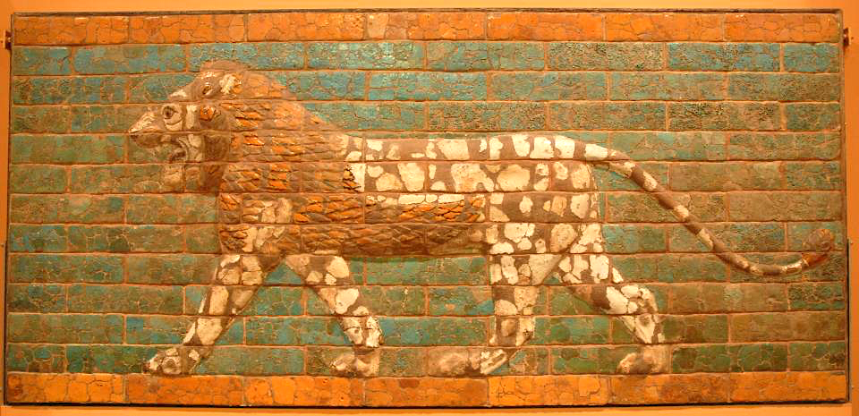
Oriental Institute, University of Chicago

Slide 52
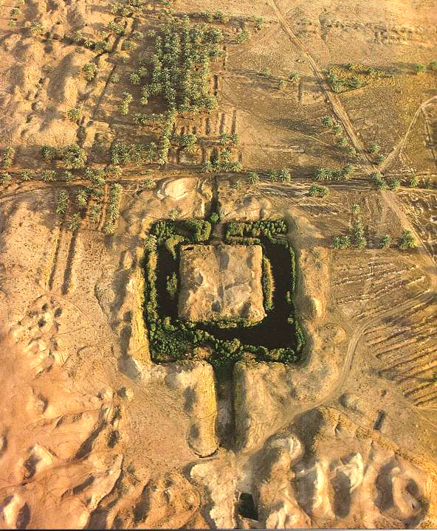
Flugaufnahme der gegenwärtigen Esagil Tempelturm Ruinen in Babylon, Irak

Slide 53
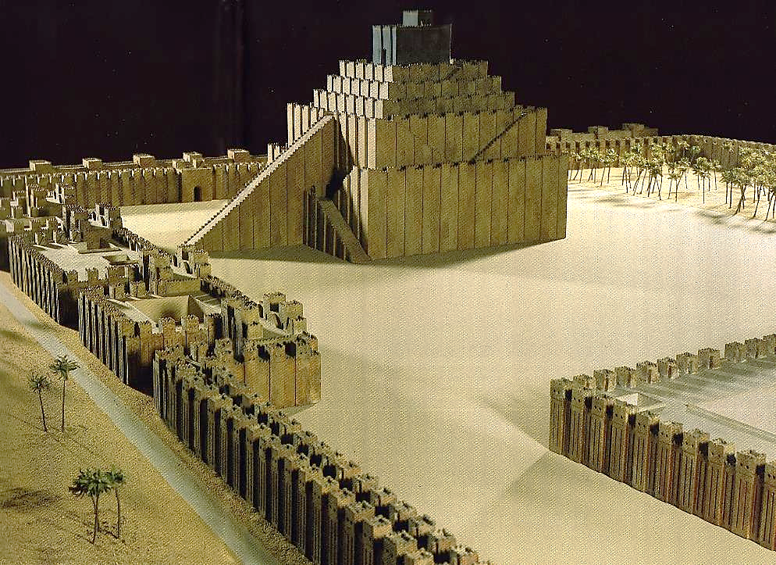
Modell d. Marduk Zigurat, des Esagil Tempels

Slide 54
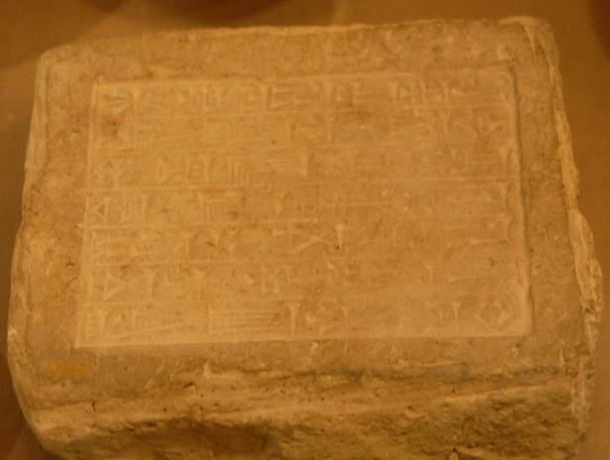
Das gebrannte Ziegelfragment, aus einem grös-seren gebrannten Ziegel geschnit-ten, zeigt Teil einer Inschrift: Nebukadnezar, König v. Babylon, Versorger von Esagil und Esida, ältester Sohn von Nabopolassar, König v. Babylon.
Oriental Institute, University of Chicago
Esagil ist der Name des Tempels von Marduk, des Haupt-Gottes v. Babylon. Esida war der Tempel v. Nabu, dem Gott der Schrift und der Weisheit.

Slide 55
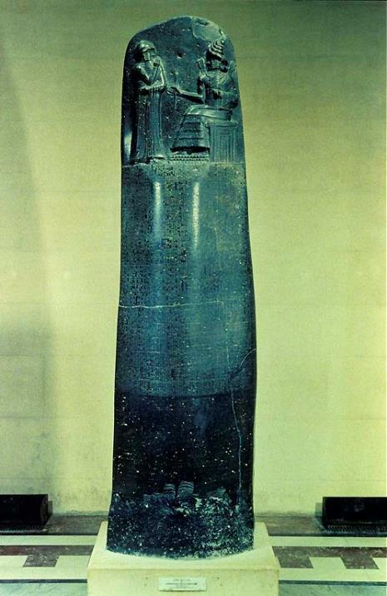
Hamurabi Codex
Hamurabi, der Babylon f. 42 Jahre regierte, während dem späten 18. Jhdt., ist berühmt für seine alten Gesetze. Mit 2.25m Höhe ist dieser Kodex eine Revision von frühen Gesetzen Mesopotamiens. Der obere Teil der Stele zeigt Hamurabi und den Sonnengott Schamasch.
Es ist gut möglich, dass die-se Art Texct von Daniel und den drei jungen Hebräern studiert wurde. Versionen des Textes wurden bis ins 1. Jahrtausend v.Chr. gefunden.
Der Louvre, Paris

Slide 56
NICHT-KOSCHERE TIERE
Levitikus 11; Deuteronomium 14
Kamel
Dachs
Hase
Schwein
Wassertiere ohne Finnen oder Schuppen
Adler
Geier
Strauss
Falke oder Habicht
Raben
Eulen
Möwe
Kormoran
Storch
Reiher
Fledermaus
Wiesel
Ratte
Eidechse
Gecko
Glattechse (Echse)
Chamäleon
Schlange

Slide 57
Makkabäische “Sicht” auf Kap 1
Hat man eine messianische od. Heilszeiten-Sichtweise auf Daniel, muss die Geschichte in Kap 1 als historische Auf-zeichnung der Geschehnisse im 6. Jhdt. v.Chr. sehen.
Nimmt man aber eine Makka-bäische Sichtweise ein, dann ist Kap 1 eine Geschichte oder Parabel mit der Absicht die Leidenden unter dem Druck von Antiochus IV Epiphanes um 160 v.Chr. Zu ermutigen.
“Dann schrieb der König [Antiochus IV Epiphanes] an sein ganzes Reich, dass alle ein Volk sein sollen, und dass jeder sein Brauchtum aufgeben solle. Alle Heiden nahmen das Gebot des Königs an. Viele auch von Israel nahmen seine Religion an. ‘Und wer immer dem Gebot des Königs nicht gehorcht, soll sterben!’”
“Aber viele in Israel standen fest in ihren Herzen, nichts Unreines zu essen. Sie starben lieber, als durch Essen unrein zu werden, oder den heiligen Bund zu brechen; so starben sie also.”
1 Makkabäer 1,41-43a, 50, 62-63

Slide 58
Auslegung des Traums
Glaube an wichtige Bedeutung von Träumen war in alten Zeiten sehr verbreitet.
Hanbücher über Traum-Symbolik waren sehr verbreitet in vielen Völkern.
Für die alten Israeliten, lag die Betonung auf dem offen-barten Wort Gottes; Gottes Offenbarung über Bedeutung von Träumen war wichtiger als der Traum selbst.
An Nebukadnezar’ Hof gab es “Experten” welche regel-mässig solche Träume deuteten.
Ihr Versagen den Traum wiederzugeben und auszulegen führte zum Todesurteil für alle weisen Männer, Daniel war einer davon.

Slide 59
Daniels Gnadenfrist
Daniel sprach mit dem Beamten des Königs um einen Aufschub zu erlangen.
Gestärkt durch Gebet mit seinen Freunden zeigt Daniel dem Nebukadnezar seinen Traum auf & deutet ihn.
Nebukadnezar konnte verifizieren was Daniel aufzeigte, es war, was er gesehen hatte.
Dies Traum-Auslegung wurde zur Basis von Daniels Aufstieg an Nebukadnezars Hof.

Slide 60
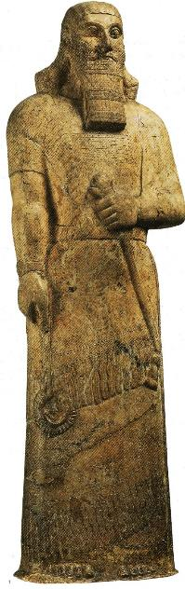
Haupt aus Gold
Zwei kritische Punkte zur Auslegung von Nebukadnezars Traum:
Das Haupt steht klar für Babylon (“du bist das goldene Haupt,” 2,38b); jede Auslegung muss hier beginnen.
“Zu der Zeit dieser Könige …” (2,44):
  Sind das die Könige des vierten Königreichs (vgl. 2,40)?
  Könnten sie für ein fünftes Reich stehen?
  Was ist die Art des Reiches, welches nie zerstört werden wird?
Brust & Arme aus Silber
Bauch und Lenden aus Bronze
Schenkel aus Eisen
und
Füsse aus Eisen
und Ton
Ashurnasirpal II
British Museum

Slide 61
MAKKABÄISCH
Haupt aus Gold
Babylon
Brust & Arme aus Silber
Meder
Bauch & Lenden aus Bronze
Perser
Schenkel aus Eisen
Griechen
Füsse aus Eisen & Ton
Ptolemies & Seleucids
Stein Königreich
Makkabäer Reich
MESSIANISCH
Haupt aus Gold
Babylon
Brust & Arme aus Silber
Medo-Perser
Bauch & Lenden aus Bronze
Griechen
Schenkel aus Eisen
Römer
Füsse aus Eisen & Ton
Cäsaren
Stein Königreich
Königreich Christi
HEILSZEITEN
Haupt aus Gold
Babylon
Brust & Arme aus Silber
Medo-Persia
Bauch & Lenden aus Bronze
Greece
Schenkel aus Eisen
Rome
Füsse aus Eisen & Ton
Reich des Anti-Christen
Stein Königreich
Tausendjähriges Reich
GEHEIMNISZEIT

Slide 62
Die Sichtweisen des Milleniums was ist das “Königreich” Gottes (z.B. Dan 2,44)
Verschiedene Ansichten zum Millennium entstanden um wichtige Betonungen in der Bibel zu integrieren:
…die Alttestamentlichen Verheissungen von Israels Wiederherstel-lung, die Rückkehr ins Land, und Erweckung von Davids Königtum
…die messianischen Erwartungen in apokalyptischer Literatur
…Jesu Aussagen über das Königreich Gottes das “nahe ist”
…das Hervorkommen der Christlichen Gemeinde in welcher die Trennung zwischen Juden und nicht-Juden überwunden ist
…die Predigt von Paulus, dass das Königreich Gottes kommt
…die Vision einer vollständig neuen Ordnung, beschrieben als das "Herrschen mit Christus für tausend Jahre”

Slide 63
HISTORISCHER PRÄMILLENNIALISMUS
Prämillennialismus ist die Sicht dass ein tausendjähriges Reich dem zweiten Kommen von Christus folgen wird.
Gottes Königreich, welches im ersten Kommen Christi einge-führt wurde, kann nicht durch menschliches Bemühen, losgelöst vom Kommen Christi, vollendet werden.
Prophetien zur Vollendung im AT wie auch im NT sollten nicht spiritualisiert werden.
Sicht die im 19. & 20. Jhdt. wie-derbelebt wurde.
Eingeführte Eschatologie
Schon/noch nicht Spannung
Nach-Bedrängnis (Tribulation)
Zwei Auferstehungen (gerecht & ungerecht)
Vollendung des Königreichs inner-halb der Geschichte
Mögliche zukünftige Errettung für das natürliche Israel
Offenbarung 20 beschreibt eine tatsächliche Zeit von Christi Herr-schaft mit den Heiligen auf Erden
Chiliasmus (nach-apostolische
Gemeinde)
63

Slide 64
AMILLENNIALISMUS
Die AT Verheissungen an Israel sind geistlich erfüllt in der Gemeinde.
Der Nachkomme Abrahams ist der Leib der Christen, welche das "geistliche" Israel ausmachen.
Die Land Verheissungen sind erfüllt im “besseren Land” also im Himmel.
Tempel Verheissungen sind erfüllt im “geistlichen Haus” gebaut aus lebendigen Steinen.
Das zweite Kommen Jesu ist jeder-zeit bevorstehend.
Offenbarung 20 beschreibt Jesu Sieg am Kreuz.
Amillennialismus versteht die Zeit der Gemeinde als Millennium.
Die biblische Vision des Mil-lenniums ist ein Symbol apo-kalyptischer Sprache um die geistliche Realität von Gottes Königreich zu beschreiben.
Entwickelt durch Augustinus
im "Gottesstaat", 5. Jhdt.
n.Chr.
Eschatologische Sprache ist
stark symbolisch

Slide 65
POSTMILLENNIALISMUS
Die Propheten sprechen von Gottes universalen Königreich.
In den Gleichnissen lehrt Jesus, dass das Königreich schrittweise kommt und nicht hereinbricht.
Der Missionsbefehl ist beides, Aufgabe und Verheissung.
Bewegung in das “goldene Zeit-alter” ist schon sichtbar in Medi-zin, Bildung, Kultur, wirtschaftli-chem Wohlstand und christlichen Medien.
Wieder im Aufwind durch Evan-gelikale des 20. Jhdts. In verän-derter Form.
Postmillennialismus sieht die Gemeinde als erfolgreiche "Predigerin", so dass ein grosser Teil der Welt chris-tianisiert wird.
Nach einem langen “goldenen Zeitalter” der Christl. Zivi-lisation, in welcher das Böse bis auf das minimum redu-ziert wird, soll Christus zu-rückkehren.
Entwickelte sich aus dem Opti-
mismus des nach-reformatori-
schen Christlichen Europa

Slide 66
DISPENSATIONALER PRÄMILLENNIALISMUS
Das Königreich wurde durch Christus Israel angeboten. Als die Juden es ablehnten, wurde es bis ans Ende "vertagt".
Ein 3. Tempel wird gebaut werden.
Christus Rückkehr erfolgt in zwei Schritten mit der Bedrängnis dazwischen.
Es gibt 3 Auferstehungen (Gemein-de, Israel, und die Verdammten).
AT Land Verheissungen werden wörtlich in Palästina erfüllt, wäh-rend dem Millennium.
Heilszeitenlehre sieht das Mil-lennium als genaue 1000 Jahre Herrschaft nach dem 2. Kommen Christi.
Alle Verheissungen über Israel im AT müssen wörtlich, nicht symbolisch verstanden wer-den.
Entwickelt durch John Darby im
frühen 19. Jhdt. (England)
Gott hat 2 verschiedene Völker,
Israel und die Gemeinde
66

Slide 67
VERTRETER
HISTOR. PRÄMILLENNIALISTEN
Papias W. J. Erdman
Justin Martyr G. R. Beasley-Murray
Irenaeus J. Barton Payne
Tertullian George Eldon Ladd
Frederic L. Godet Robert Mounce
I. H. Marshall Robert Gundry
POSTMILLENNIALISTEN
Daniel Whitby B. B. Warfield
Jonathan Edwards Loraine Boetter
Charles Hodge Oswald T. Allis
A. A. Hodge R. J. Rushdoony
Augustus Strong Gary North
W. G. T. Shedd R. C. Sproul
AMILLENNIALISTEN
Augustine Louis Berkhof
Eusebius William Hendriksen
Martin Luther E. J. Young
John Calvin Phillip Mauro
Abraham Kuyper Anthony Hoekema
G. C. Berkouwer Leon Morris
HEILSZEITENLEHRER
John N. Darby Gleason Archer
Lewis S. Chafer Charles Feinberg
Donald Barnhouse Norman Geisler
M. R. DeHaan J. D. Pentecost
H. A. Ironside Hal Lindsey
John Walvoord Charles Ryrie

Slide 68
Kapitel 3-4
Weitere Glaubens-Herausforderungen in der heidnischen Kultur brachten religiöse Erlaubnis und heidnische Anerkennung.
Am Ende von Kapitel 3 erliess Nebukadnezar einen Erlass, das keine Kritik gegen den Gott der drei jüdischen jungen Männer erfolgen durfte – bei Todesstrafe (3,29).
Am Ende von Kapitel 4 hat Nebukadnezar, nach seinem Fall und der Wiederherstellung, den Gott der Hebräer anerkannt. Dies sollte allerdings nicht als exklusive Zuwendung verstanden werden (4,37).

Slide 69
Der Goldene Monolith
Vom Biblischen Text eher ist es unklar, ob es sich beim “Bild” aus Gold um eine Statue oder einen Obelisken handelt.
Das “Gold” deutet eher auf ein "vergolden" hin. (Bei der Höhe von 28m wäre Gold nicht stabil genug für ein solches Bildnis, ohne dass es unter dem Eigengewicht zusammenbricht).
Die dahinter liegende Absicht eines solchen Bildes, und dem königlichen Befehl der Anbetung, war wohl im Interesse von politischer und religiöser Einheit .

Slide 70
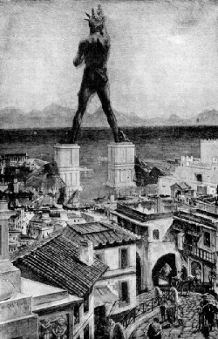
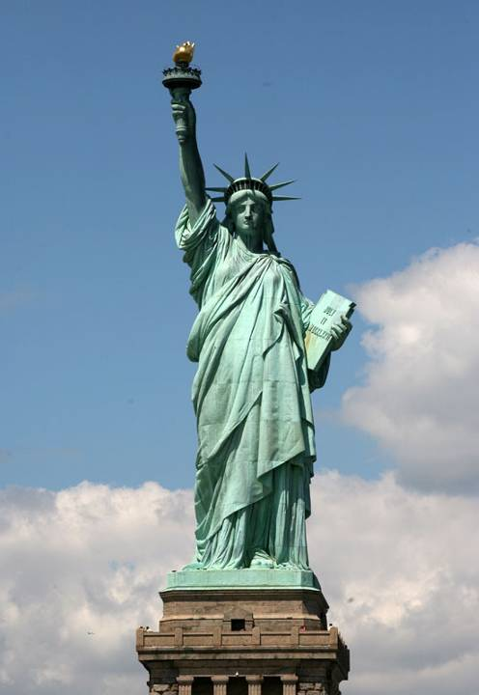
Im Vergleich, der Koloss von Rhodos, erbaut in 280 v.Chr. zur Erinnerung an die erfolgreiche Verteidigung der Stadt. Er war ca. 32m hoch.
Grolier Society’s 1911 Book of Knowledge
Die Freiheitsstatue in New York City, dem Koloss von Rhodos nachempfunden. Sie ist 46m hoch (ohne Sockel).
70

Slide 71
Der vierte Mann im Feuer
Einige ältere Übersetzungen von Dan 3,25 lasen: “…der vierte ist wie der Sohn Gottes” (KJV, etc.).
Das hat gelegentlich zur Auslegung geführt, dass die vierte Person eine Prä-Inkarnation von Christus war.
Ob die vierte Figur ein Engel oder sogar Christus war, es scheint es unwahrscheinlich, dass Nebukadnezar, ein heidn. König ihn also solchen erkannte. Er hatte kein Bezugssystem für eine solche Möglichkeit.
Spätere Übersetzungen haben “…ein Sohn der Götter” (also ein übernatürliches Wesen). Nur die NKJV bleibt bei der alten Übersetzung (aber mit Fussnote “ein Sohn d. Götter”). Das Aramäische NyhilAx$ (= Götter) ist plural.

Slide 72
Diverse “Ansichten” zu Kap. 3
Nimmt man eine messianische oder heilszeiten-Sichtweise bei Daniel ein, ist die Geschichte in Kap. 3 direkt zu verstehen. Als etwas, was im 6. Jhdt. v.Chr. so geschehen ist. Die Geschichte zeigt, dass die Niederlage Judas nicht eine Niederlage Jahwes war.
Nimmt man aber eine makkabä-ische Sichtweise ein, dann ist Kap. 3 gleichnishaft zu verste-hen. So hat es die grösste Re-levanz im Kontext vom Druck durch Antiochus IV Epiphanes um 160 v.Chr.
“28 Und sobald die Sonne aufging, sties-sen die beiden Heere aufeinander. Die einen hatten neben ihrer Tapferkeit als Bürgschaft für Kriegsglück und Sieg die Zuflucht, die sie zum Herrn genommen hatten, die andern aber ließen sich im Kampf allein von blinder Wut leiten.
29 Als nun die Schlacht am heftigsten war, erschienen den Feinden vom Himmel her fünf herrliche Männer auf Pferden mit goldenen Zäumen. Die zogen vor den Ju-den her, 30 und zwei von ihnen hielten sich zu beiden Seiten neben Makkabäus und beschützten ihn mit ihren Waffen, so dass ihn niemand verwunden konnte, und schossen blitzende Pfeile ...”
2 Makkabäer 10,28-30a

Slide 73
STÜCKE ZU DANIEL
Die Septuaginta enthält vier zusätzliche Tei-le zu Daniel, die nicht Teil des originalen Textes waren. So erscheinen diese Zusätze in Jeronimus' Vulgata, wie auch in der Douay-Reims und anderen Römisch-Katho-lischen Bibeln (z.B. NAB, JB, Einheits).
Das Gebet des Asarja (3,24-45)
Das Lied der drei jungen Männer (3,46-90)
Die Geschichte von Susanna (13,1-64)
Die Geschichte von Bel und dem Drachen (14,1-42)
Diese vier Zusätze sind in der Orthodoxen und Römisch Katholischen Kirche als kanonisch akzeptiert. Aber nicht bei den Protestanten und den Juden.
73

Slide 74
Zusätze zu Kapitel 3
Das Gebet des Asarja ist ein Bekenntnis von Israels nationaler Sünde die zum Exil führte, und eine Bitte zur Wiederherstellung. Ähnlich wie Ps 51,16f sagt es, dass ein reuiges Herz und ein demütiger Geist Gott gefällt, und das ohne Tempelritual. Dieses Konzept wäre den Juden sehr wichtig, die weit weg vom Tempel zerstreut sind.
Das Lied der drei jungen Männer beschreibt ihren Segen mitten im Feuer-ofen. Jeder Refrain endet mit der Erhöhung dass Gott "für immer gepriesen und erhöht sein soll". Die ganze Schöpfung und jede Kreatur – sogar die Geister der Toten – soll in diesem Lob vereint sein.

Slide 75
Der Traum vom Wahnsinn
Man beachte das Nebukadnezars Erzählung seines Traums in der 1. Person als Brief an seine Untergebenen verfasst ist.
Hier findet sich zum ersten Mal der apokalyptische Begriff "Wächter" anstelle von Engel (4,13).
Das Fällen des Baumes, gemäss Daniel, stellt Nebukad-nezars Fall und seine Geistesgestörtheit auf.
Der in Ketten aus Bronze gebundene Stumpf zeigt auf, dass sein Leben noch nicht zu Ende ist, sondern er bewahrt und wieder hergestellt wird, wenn er Gott ehrt.
Daniels Rat am Ende war, dass der König Busse tut und seine Wege ändert.

Slide 76
Nebukadnezars Projekte
Zu der Zeit hat Nebukadnezar wohl die meisten der Bauprojekte abgeschlossen:
Äussere Ringmauer mit gebrannten Ziegeln (ca. 17km lang)
Sommerpalast auf dem nördlichen Teil des Hügels von Babylon
Innere Ringmauern welche ein grosses Rechteck bilden von ca. 8km Umfang. Durch den Euphrat in ungleiche Hälften geteilt
Die Prozessionsstrasse und das Ischtar Tor
Die Zitadelle (Festung) Babylons
Die hängenden Gärten

Slide 77
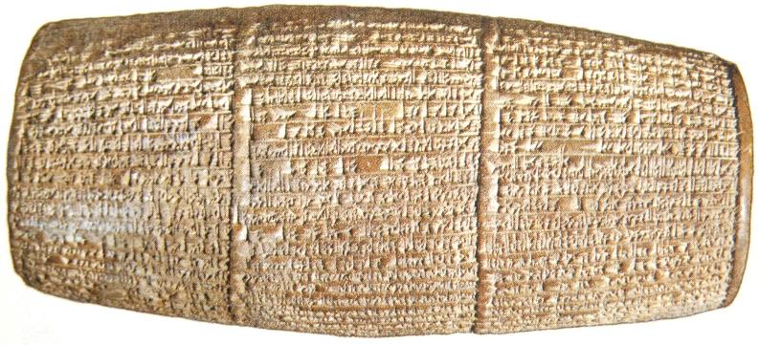
Tonzylinder von Nebukadnezar
Solche Zylinder wurden in Ecken von Gebäuden vergraben, um die Fähigkeiten und Leistungen des Herrschers zu zeigen. Dieser Zylinder beschreibt drei Paläste, gebaut durch Nebukadnezar II.
(British Museum, London)

Slide 78
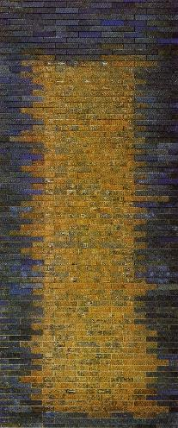
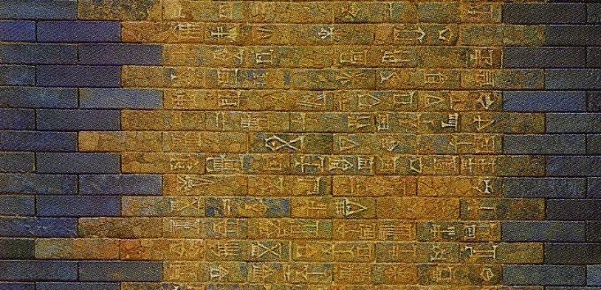
Inschrift von Nebukadnezar
(Vorderasiatisches Museum, Berlin)
Hier lobt Nebukadnedzar seine Götter, den Wohl-stand der Stadt, und seinen unsterblichen Namen.

Slide 79
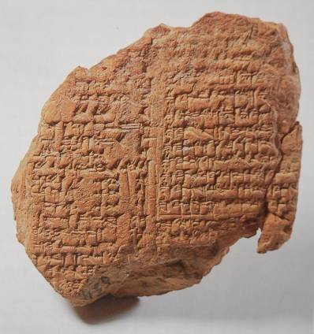
Beschreibung der Stadt Babylon
Fünf Keilschrift-Tafeln be-schreiben die Stadt. Unter ihnen diese Liste von Beinamen:
“Babylon, die Stadt der Feste und des Tanzes
Babylon, die Stadt deren Be-wohner immer feiern
Babylon, die bevorzugte Stadt, befreit Gefangene
Babylon, die reine Stadt
Babylon, die Stadt von Gütern und Besitz
Babylon, das Band der Nationen”
Tafel 4
Staatliche Museen zu Berlin, Vorderasiatisches Museum

Slide 80
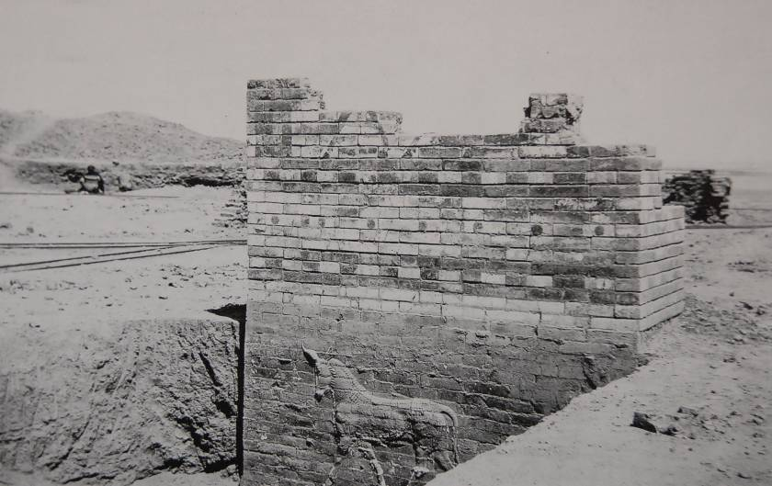
Ausgrabungen in Babylon
Die Stätte von Nebukadnezars Babylon wurde von deutschen Archäologen im frühen 19. Jahrhundert ausgegraben.

Slide 81
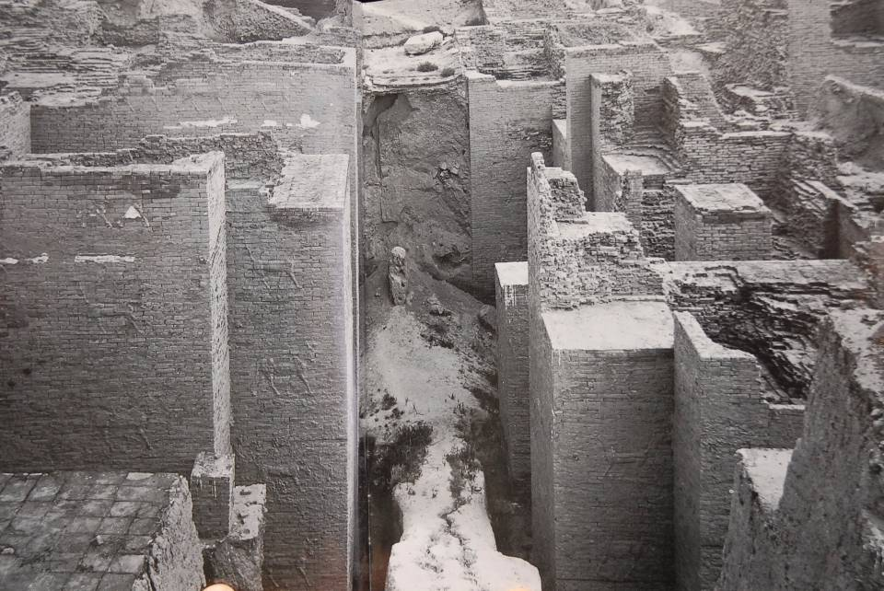
Ausgrabungen des Ischtar-Tores

Slide 82
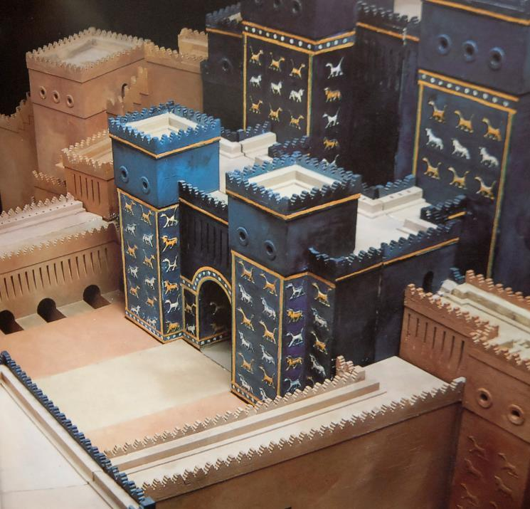
Modell des Ischtar-Tores
Basiert auf ar-chäologischen Grabungen

Slide 83
Die hängenden Gärten
Schon in der Antike berühmt sind Nebukad-nezars “hängende Gärten” (eines der sie-ben Weltwunder der Antike) beschrieben durch Strabo, Diodorus, Siculus, Philon von Byzanz und Berossos.
Gemäss Berossos (3. Jhdt. v.Chr.), bestanden die Gär-ten aus hohen Steinterassen mit allen möglichen Bäu-men, für seine Medische Frau welche sich nach den Bergen ihrer Heimat sehnte..
Bis heute sind keine archäologischen Funde diesbe-züglich gemacht worden.

Slide 84
Was sagt die Geschichtein Kp. 4 zu den Juden in mitten des Exils ?
Der Fall Jerusalems ist nicht das Versagen von Yahweh. Er regiert souverän über die Poten
taten dieser Welt.
Was könnte die Geschichte in Kp. 4 zu verfolgten Juden unter Antiochus IV Epiphanes sagen?
Die Macht des Syrisch-Griechischen Königs kann sich nicht mit der Macht Yahwehs messen.

Slide 85
Nebukadnezars letzte Jahre
Es ist wenig bekannt über Nebukadnezars letzte Jahre.
Also gibt es keine Information aus der Antike die uns mit weiteren Einzelheiten seines Wahnsinns helfen können.
Seine Krankheit wird meist als eine Form von Lykanthropie beschrieben, ein Zustand der Schizophrenie wo ein Mensch annimmt, er sei zu einem Tier geworden und sich dann entsprechend verhält.
Dass “sein Verstand zurückkehrte” (4:31, 33) deutet an, dass es sich um eine Geisteskrankheit handelte.

Slide 86
Ein halbes Jahrhundert später
Zeithinweise im Buch Daniel sind begrenzt.
Daniels Wegführung war in 605 v.Chr. (Dan 1,1), und er blieb in Babylon bis 539 v.Chr. (Dan 1,21).
Seine Auslegung von Nebukadnezars Traum von Weltrei-chen geschah in 603 v.Chr. (Dan 2,1).
Keine Zeithinweise vorhanden für Kapitel 3-4, auch wenn meist angenommen wird, dass Nebukadnezar zu der Zeit schon länger regierte.
Kapitel 5 beginnt mit Belsazar als Herrscher über die Stadt Babylon (545-539 v.Chr.), also ungefähr ein halbes Jahrhundert später.

Slide 87
CHRONOLOGY
Aramäischer Ausdruck “Vater von” (5,2. 11. 13. 18) sollte verstanden werden als “Vorfahre von”
Nebukadnezar (605 – 562 v.Chr.)
Daniels Wegführung in 605 v.Chr.
Buch Daniel 1-4
ABEL MARDUK (562 – 560 v.Chr.) Evil-merodach v. 2Kön 25,27
NERIGLISSAR (560 – 556 v.Chr.)
NABONID (556 – 539 v.Chr.)
Abwesend aus der Haupstadt für 10 Jahre
Führte militärische Kampagnen in Arabien, Rückkehr nach Babylon gerade z. Zeitpunkt als die Stadt fällt und als er stirbt.
BELSAZZAR (545 – 539 v.Chr.)
Mitregent mit seinem Vater Nabonid, Herrscher von Babylon
Buch Daniel 5

Slide 88
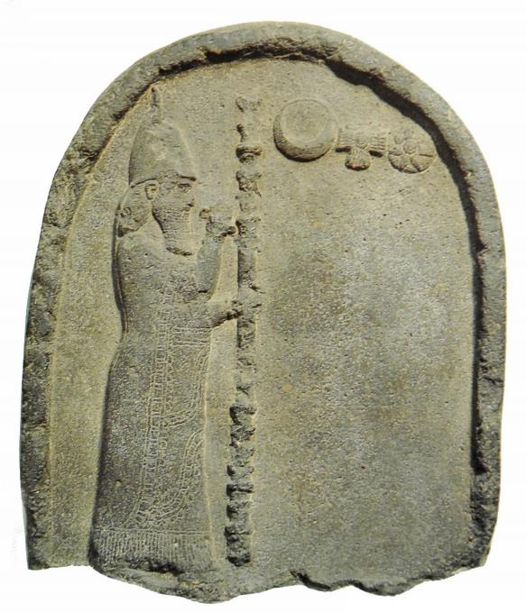
Nabonid Stele
Nabonid, König von Babylon (556-539 v.Chr.), hält Stab mit göttlichem Em-blem in seiner lin-ken Hand. Rechte Hand erhoben zu den drei Götter-symbolen (Sin, Schamasch und Ischtar).
(British Museum, London)

Slide 89
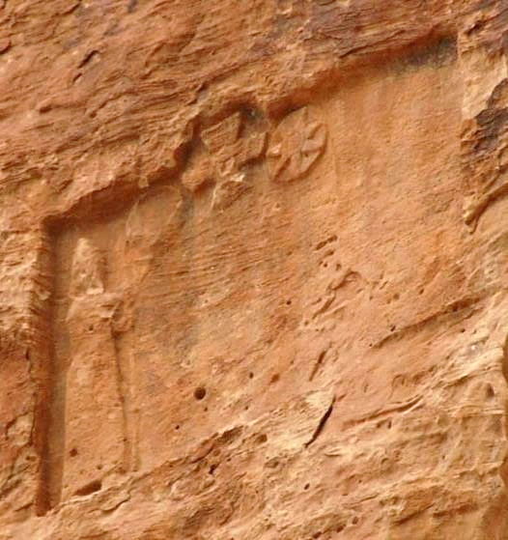
ES-SELA, EDOM
In Felswand gemeisselt in Edom, stellt diese Babyloni-sche Szene wahrscheinlich Nabonid dar, der in Edom Mitte 6. Jhdt. v.Chr. Militärische Kampagnen führte.

Slide 90
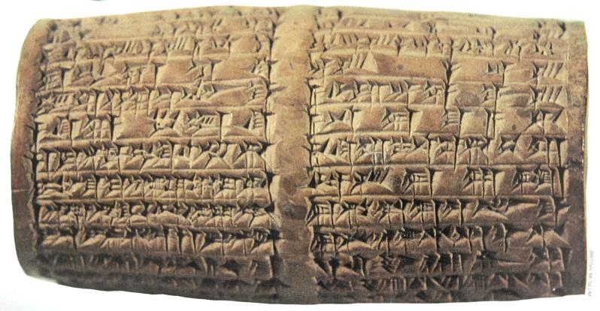
Tonzylinder nennt Nabonid und Belsazar
Dieser 10cm Zylinder beschreibt Kyros’ Sieg über Nabonid und seine Einnahme von Babylon.
(British Museum, London)

Slide 91
Belsazars Bankett
Die prunkvolle Prahlerei in Babylon beab-sichtigte wohl das Verdrängen von Furcht über die drohende persische Invasion.
Die persische Armee war schon an den Aussenbezirken der Stadt gemäss Nabonids Chronik.
Gefässe von Jerusalems Temple zu verwenden war wohl ein Versucht die Untergebenen an die früheren Siege der Götter Babylons über den Gott Judas zu erinnern (typisch heidnische Wahrnehmung).
Herodot deutet an, dass die Babylonier die Belagerung "auf die leichte Schulter nahmen,” im Blick auf ihre Ver-teidigung und die grossen Vorräte.

Slide 92
Belsazars Weisen konnten die Handschrift weder "lesen" noch "auslegen" (Dan 5,7-8). Daniel konnte sie sowohl “lesen” und “auslegen” (Dan 5,17).
Da die Schrift in normalen alphabetischen Buchstaben war, ist die Frage, warum war es schwierig sie zu lesen?
EINE THEORIE GEMÄSS JÜDISCHER TRADITION BESAGT, DIE SCHRIFT WAR VERTIKAL, NICHT HORIZONTAL:
Standard Aramäisch Vertikal Aramäisch
Xnm (50 Schekel, gezählt) s v t m m
xnm y p k n n
Lkt (Ein Schekel, gewogen) N r l x x
Nysrpv (und ein halbes Gewicht, geteilt)

Slide 93
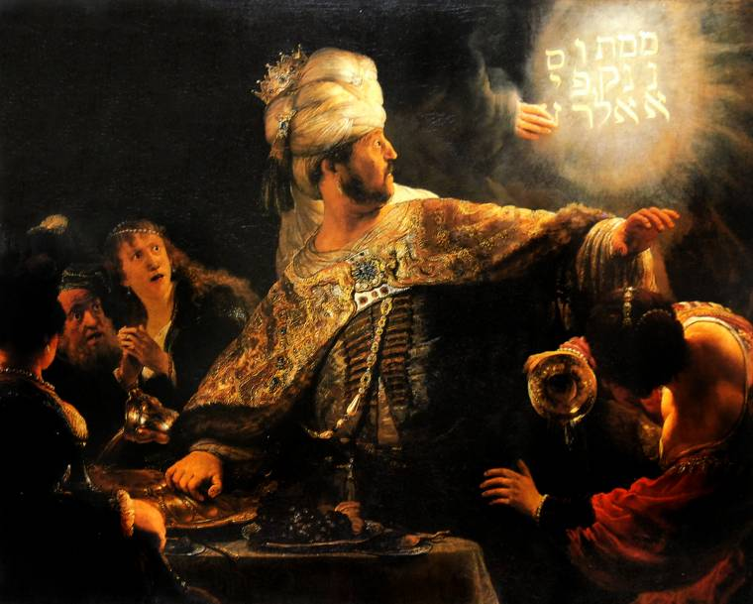
Rembrandts Gemälde von Belsazars Fest (1634)
(National Gallery, London)

Slide 94
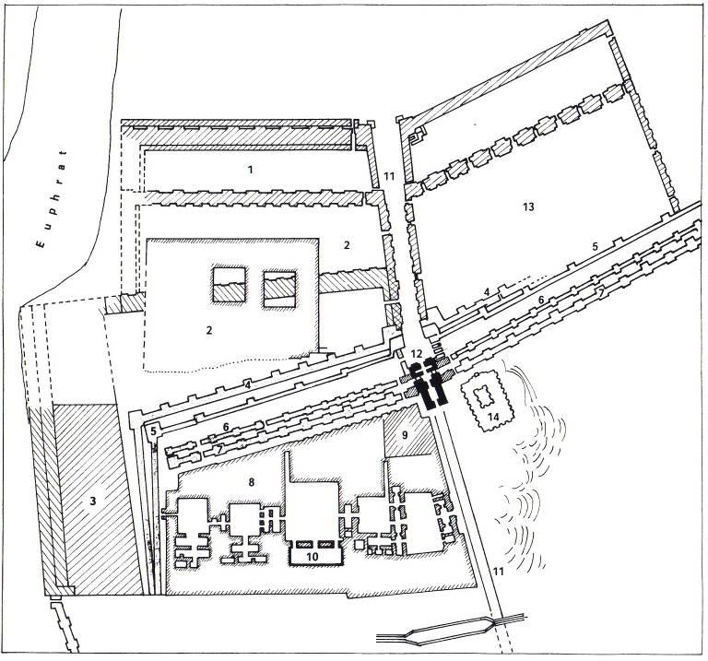
Nördlicher Palast
Hauptpalast
Bereich au-ssen b. Fluss
Wassergra-ben Mauer
dito
Stadtmauer
dito
Südpalast
Hängende Gärten (?)
Thronraum
Prozessions-Strasse
Ischtar Tor
Aussenbe-reich Ost
Tempel von Ninma
Karte der Königspaläste

Slide 95
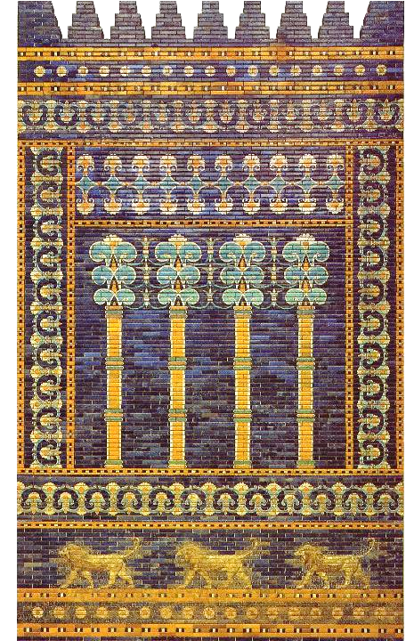
Thronraum Fassade
(Vorderasiatisches Museum, Berlin)

Slide 96
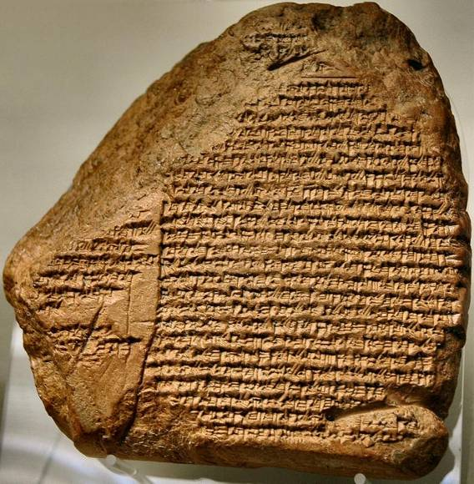
Nabonids Chronik
(British Museum, London)
“Der 14. Tag, Sippar (Stadt nord-westlich Babylons) war ohne Schlacht eingenommen. Nabonid floh. Der 16. Tag… die Armee v. Kyrus betrat Babylon ohne Kampf. Danach wurde Nabonid in Babylon festgenommen bei seiner Rückkehr [dorthin] … im Monat Arahschamnu am 3. Tag betrat Kyrus Babylon, grüne Zweige wurden vor ihm hingelegt - ‘Friede’ wurde über der Stadt verkündigt. Kyrus grüsste ganz Babylon.”

Slide 97
Herodots Aufzeichnung (5. Jh. v.Chr.)
“…seine Armee in zwei Teilen liess er [Kyrus] mit Seilen 180 Gräben zu beiden Seiten markieren … und liess sie graben, einige auf der einen, einige auf der andern Seite des Flusses…
“Er postierte einen Teil der Armee am einen Punkt, wo der Fluss in die Stadt fliesst, einen anderen Teil hinter dem Ort wo er austritt, mit dem Befehl die Stadt zu betreten sobald das Wasser niedrig genug war…
“Er liess den Euphrat durch einen Kanal in die Becken leiten … wodurch der Pegel so stark sank, dass das Flussbett begehbar wurde. Darauf betraten die Perser, welche am Fluss bereit standen, die Stadt durch den Fluss, welcher nun nur noch hüfthoh floss, und so kamen sie in die Stadt.”

Slide 98
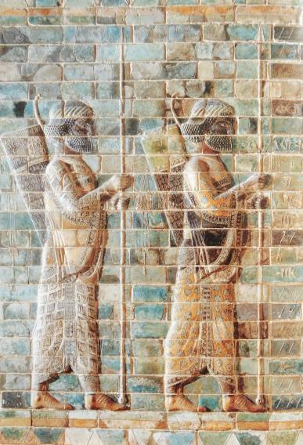
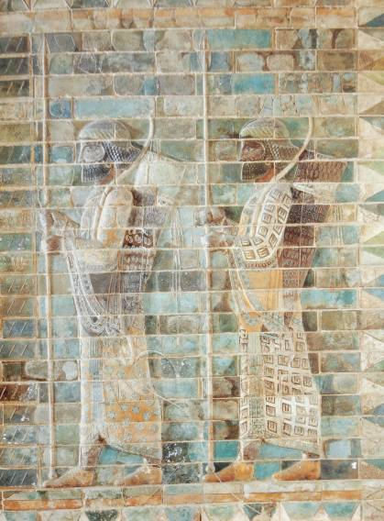
Bas-Relief von Persischen Wachen
Glasierte Ziegelsteine, Susa (Louvre, Paris)

Slide 99
Problem v. Darius dem Meder
(Daniel 5,31)
Zu früh für bekannte Herrscher mit diesem Namen, die waren Perser, nicht Meder:
    Darius I Hystaspes (522-486 v.Chr.)
    Darius II (423-404 v.Chr.)
    Darius III (336-330 v.Chr.)
Der erste Nachfolger von Nabonid und Belsazar war Kyrus der Grosse.
MÖGLICHE LÖSUNGEN: “Darius” könnte Thronname sein, gleich wie “Cäsar” od. “Pharao” (wenn man 6:28 als “Herrschaft v. Darius, das ist die Herrsch. von Kyrus” übersetzt vgl. NIV Fussnoten). “Darius” kann ein anderer Name für Gubaru, der eingesetzte Statthalter von Babylon unter Kyrus sein.

Slide 100
Historisch-kritischer “Ansatz” von Kapitel 5
Der unbekannte Autor in der Makkabäerzeit brachte Geschichte durcheinander, da er fast 4 Jahrhunderte später schrieb:
Er dachte Belsazar war der Sohn Nebukadnezars und merkte nicht, dass er Nabonids Sohn war.
Er verwechselte Kyrus d. Grossen mit Darius I.
Später (9,1) macht er den Fehler Darius als den Sohn von Xerxes (Ahasveros) zu bezeichnen, wo doch Xerxes der Sohn von Darius war.

Slide 101
Daniel und Darius
Die Identität von Darius in Kap. 6 ist unklar.
“Darius der Meder ist Ende Kap. 5 erwähnt (vgl. 6,28). Wenn auch seine Identität problematisch ist, ist doch seine Herrschaft nach dem Wechsel v. Babylon und Persien.
Wenn es Darius I Hystaspes (522-486) ist, dann wäre Daniel zu der Zeit ein sehr alter Mann (wahrscheinlich nahe bei 100 Jahren alt).

Slide 102
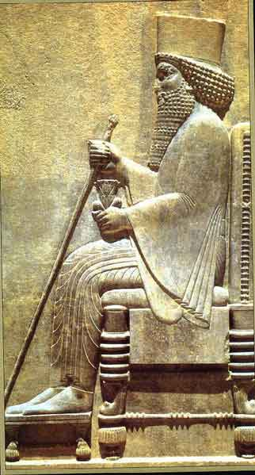
Darius I (der Grosse)
522-486 v.Chr.
Im zweiten Herrschaftsjahr suchte er in den königlichen Archiven nach dem Edikt von Kyrus. Als dieses gefunden wurde, erlaubte er den zurück gekehrten Juden den Wieder-aufbau des zweiten Tempels.
102

Slide 103
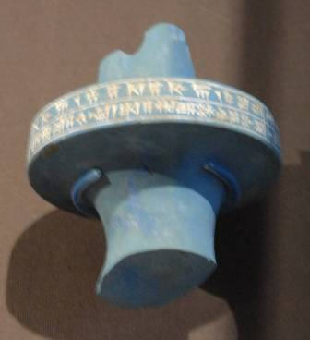
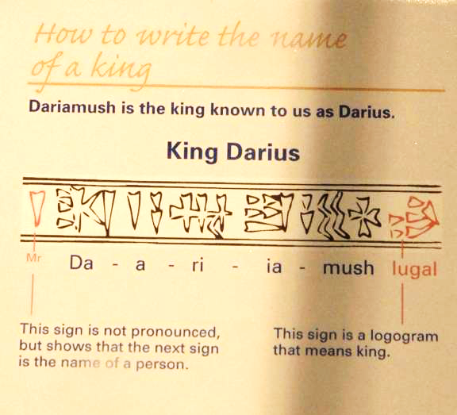
Wie schreibt man den Namen
eines Königs
Dariamusch ist uns als König Darius bekannt
König Darius
Orientalisches Institut, Universität Chicago
Dieses Zeichen wird nicht aus-gesprochen. Es zeigt, dass das folgene Zeichen ein Name ist.
Dieses Zeichen ist ein Logo-gramm und bedeutet König

Slide 104
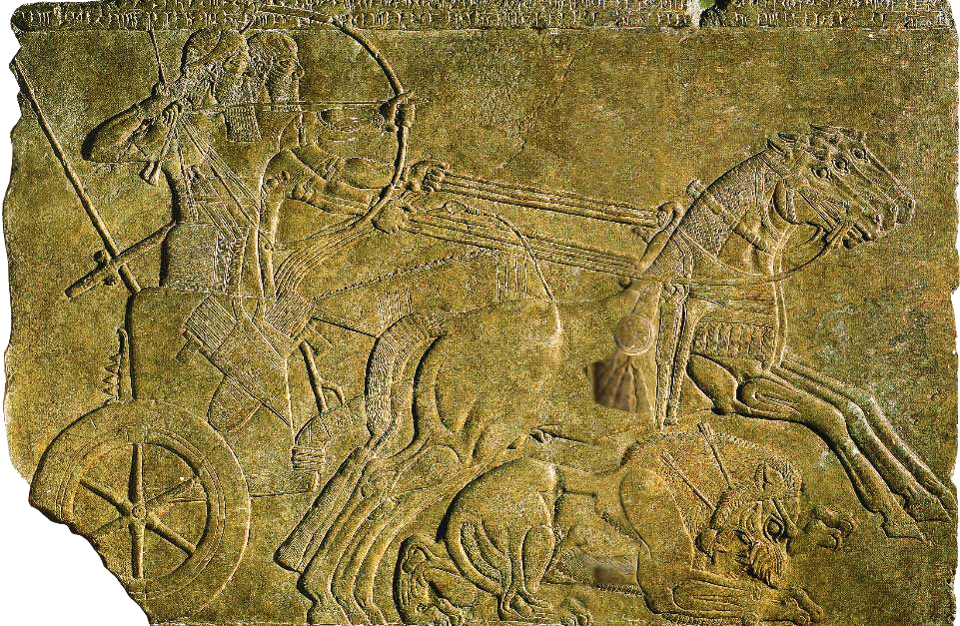
Königl. Löwenjagd (British Museum, London): Löwenjagd, der Sport der Könige. Löwen wurden dazu in Gefangenschaft aufgezogen.

Slide 105
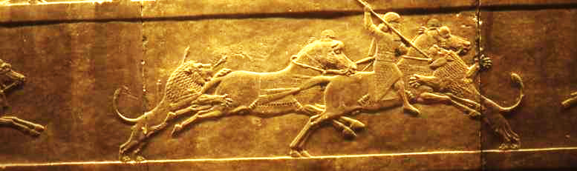
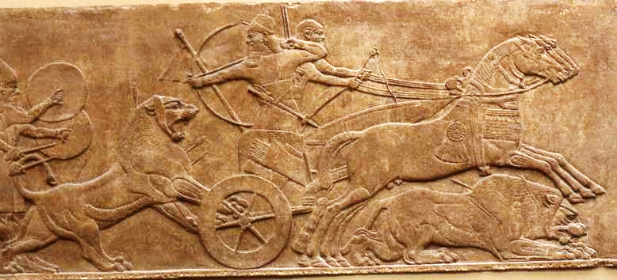
British Museum, London

Slide 106
Unabänderliches Persisches Gesetz
Das Problem, Persisches Gesetz war unwider-rufbar & konnte nicht rückgängig gemacht werden, nicht einmal durch den König.
Eine ähnliche Situation ist auch in Esther 1,19; 8,8.
In späterer Persischer Geschichte hat Darius III einen Un-schuldigen exekutiert wegen dieser Unwiderrufbarkeit.
Darius hatte kaum Spielraum beim Umsetzen eines Edikts, und so wurde Daniel in die Löwengrube geworfen.
Schlussendlich hat aber Darius, wie Nebukadnezar vor ihm, die Macht des Gottes Israels anerkannt!

Slide 107

Amulett
Antikes Amulett mit Daniel in der Löwengrube.
(West Semitisches Forschungsprojekt)
107

Slide 108
Habakuk Legende
“Es war aber ein Prophet, Habakuk, in Judäa; der hatte einen Brei gekocht und Brot eingebrockt in eine tiefe Schüssel und ging damit aufs Feld, um es den Schnittern zu bringen. 34 [33] Und der Engel des Herrn sprach zu Habakuk: Bring das Essen, das du trägst, zu Daniel nach Babylon in die Löwengrube.
‘Und Habakuk antwortete: Herr, ich habe Babylon nie gesehen und weiß nicht, wo die Grube ist!’
'Da fasste ihn der Engel des Herrn beim Schopf und trug ihn in Windeseile an den Haaren nach Babylon, oben an die Grube. 37 [36] Und Habakuk rief: 'Daniel, Daniel, nimm das Essen, das dir Gott gesandt hat!’
‘Und Daniel sprach: Gott, du hast ja meiner gedacht; du lässt die nicht im Stich, die dich lieben! 39 [38] Da stand Daniel auf und aß. Und der Engel Gottes versetzte Habakuk sogleich wieder an seinen Ort.”
Bel and the Dragon 33-39 (Luther 2017)

Slide 109
Weitere Stücke zu Daniel
Die Geschichte von Susanna beschreibt die lüsternen Avancen von zwei Ältesten gegen die fromme Frau von Joachim, dem ehrba-ren Ältesten. Sie beschul-digen ihn des Ehebruchs, eine Tat unter Todesstrafe.
Daniel, der damals noch ein Junge war, bewies, dass sie unschuldig war, und die Ankläger Meineidige.
Die zwei Geschichten von Bel und dem Drachen zeigen Daniel der die Torheit des Götzendienstes offenlegt.
Zuerst zeigt er, dass die babylonischen Priester von Bel Betrüger waren.
Dann zeigt er, das die leben-dige Schlange, als Gott angebetet, nicht göttlich war. Er fütterte sie mit einer Mischung aus Pech, Fett und Haar, was sie zum platzen brachte, und sie starb.

Slide 110
Apocalyptischer Teil
Daniel 7-12

Slide 111
Vier datierte Visionen
Traum von den Weltreichen (7,1ff.)
Belsazars 1. Herrschaftsjahr
Vision vom Widder und vom Ziegenbock (8,1ff.) Belsazars 3. Herrschaftsjahr
Voraussage der siebzig Wochen (9,1ff.)
Darius' 1. Herrschaftsjahr
Vision der Könige aus Norden & Süden (10,1ff) Kyrus' 3. Herrschaftsjahr
Beachte, die vier apokalyptischen Visionen sind nicht fortlaufend zu den vorherigen historischen Kapitel.

Slide 112



Alte nahöstliche Ikonografie von Mischwesen
Mischwesen welche die Aspekte von Kraft, Schnel-ligkeit, Intelli-genz und Status vereinen.
British Museum, London
Metropolitan, New York
112

Slide 113

Mischwesen vom Palast von Sargon II, Khorsabad.
Die Figur wurde 1929 durch Ar-chäologen der Universität Chi-cago ausgegra-ben.
Das Relief ist ca. 5m hoch und wiegt mehr als 40 Tonnen.
Oriental Institute, Chicago

Slide 114

Wie in Assyrischer und Babylonischer Kunst, zeigt sich dieser typisch Persi-sche Drache aus Susa als Mischwesen: Vorderbeine und Leib eines Löwen, Hinterbeine als Adlerbeine, sowie Adlerflügel und Wid-derhörner.

Slide 115
TRAUM DER WELTREICHE
Daniel 2 Daniel 7
Haupt
Brust & Arme
Bauch & Lenden
Beine, Füsse & Zehen
LÖWE MIT ADLERFLÜGELN
BÄR MIT RUMPF IN SEINEM MUND
VIERKÖPFIGER PANTHER
SCHRECKLICHES TIER M. 1O HÖRNERN
Kritische Belange zur Auslegung: Wenn die Vision der vier Tiere parallel zu Nebukadnezars Traum steht, dann muss das erste Tier Babylon sein (vgl. 2,38). Wird durch die 10 Hörner ein fünftes Königreich dargestellt? (der Text sagt spezifisch “die vier grossen Tiere sind vier Königreiche,” vgl. 7,17)

Slide 116
MACCABÄISCH
Löwe mit Adlerflügeln
Babylon
Bär mit Rumpf
Medien
Vierköpfiger Panther
Persien
Tier mit zehn Hörnern
Griechen
  Alexander d. Grosse
  The Diadochenkriege
  Seleukus I Nikator
  Antiochus I Soter
  Antiochus II Theos
  Seleukus II Callinicus
  Seleukus III Soter
  Antiochus IV Philopator
  Antiochus IV Epiphanes
  (kleines Horn)
MESSIANISCH
Löwe mit Adlerflügeln
Babylon
Bär mit Rumpf
Medo-Perser
Vierköpfiger Panther
Griechen
Tier mit zehn Hörnern
Rom
  Julius Kaiser
  Augustus Kaiser
  Tiberius Kaiser
  Gaius Caligula Kaiser
  Claudius Kaiser
  Nero Kaiser
  Galba
  Otho
  Vitellius
  Vespasian Kaiser
  Titus Kaiser
  (kleines Horn)
HEILSZEITLICH
Löwe mit Adlerflügeln
Babylon
Bär mit Rumpf
Medo-Perser
Vierköpfiger Panther
Griechen
Tier mit zehn Hörnern
Rom
Zehn Hörner (Rom rediviv.)
Europ. Union (die Anzahl Mitglieder änderte seit dem Beginn im 20. Jhdt. als Eurpäischer Wirtschaftsraum)
Eschatologischer Antichrist
(kleines Horn)
Gde. Zeitalter

Slide 117
Auslegung des vierten Tieres
Dan 7,7-27
MACCABÄISCH
Kleines Horn
Antiochus IV Epiphanes
Zeit, Zeiten & ½ Zeit
168-164 BC, die Verun-
reinigung des Tempels
Einer wie Menschensohn
Kollektives Bild des
Volkes Israel
Ewiges Königreich
Maccabäische
Unabhängigkeit
MESSIANISCH
Kleines Horn
Titus (AD 70)
Zeit, Zeiten & ½ Zeit
66-70 n.Chr. der erste
jüdische Aufstand
Einer wie Menschensohn
Die Himmelfahrt und Erhöhung von Christus
Ewiges Königreich
Königreich Gottes eingeführt d. Christus
HEILSZEITLICH
Kleines Horn
Antichrist (kommt noch)
Zeit, Zeiten & ½ Zeit
Letzte 3 ½ Jahre der grossen Bedrängnis am Ende der Zeiten
Einer wie Menschensohn
Das zweite Kommen von Christus
Ewiges Königreich
Tausenjähriges Reich Christi

Slide 118
DER KRIEG GEGEN DIE HEILIGEN
MACCABÄISCH
Der Krieg mit den Heiligen (7,21. 25) ist ver-bunden mit der Aufleh-nung der Verwüstung (8,10-14. 24), dem Erlass zur Verwüstung (9,26-27), und dem Greuelbild der Verwüstung (9.27; 11,30-32).
Die Verwüstung wurde in der Makkabäerzeit er-füllt als Antiochus IV Epi-phanes den zweiten Tem-pel entheiligte (1 Makka-bäer 1,54).
MESSIANISCH
Der Krieg mit den Hei-ligen kann nicht vollstän-dig mit Dingen der Makka-bäerzeit erklärt werden, da Jesus das "Greuelbild der Verwüstung" immer noch als zukünftig betrachtete (Mat 24,15; Mk 13,14).
Der Krieg mit den Hei-ligen und die Tempelver-wüstung sind verbunden mit der Belagerung Jeru-salems durch Titus gegen Ende des ersten jüdischen Aufstands in 70 n.Chr. (Lk. 21:20-24).
HEILSZEITLICH
Der Krieg mit den Hei-ligen kann nicht vollstän-dig mit Dingen der Makka-bäerzeit erklärt werden, da Jesus das "Greuelbild der Verwüstung" immer noch als zukünftig betrachtete (Mat 24,15; Mk 13,14).
Die Verfolgung der Hei-ligen sei verbunden mit dem Kampf des Drachen (Off 12,17) und des Tieres (Off 13,7), in der grossen Bedrängnis am Ende der Zeiten.

Slide 119
Drei grosse Entheiligungen des Tempels
168 v.Chr.
Antiochus IV Epiphanes errichtet einen Zeus-Altar im Tempel auf (Dan 11,31)
70 n.Chr.
Titus destroys the second temple (Mat 24,2)
ENDE DER ZEITEN (?)
Paulus' rätselhafter Bezug auf den "Mensch der Gesetzlosigkeit" der sich in Gottes Tem-pel setzt (2Thes 2,4)
119

Slide 120
VISION v. Widder & Ziegenbock
Kap. 7 schliesst den Aramäischen Teil Daniels ab, Kap. 8 fährt in Hebräisch fort.
Anders als bei Kap. 2 und 7, besteht weitgehend Übereinstimmung zur Auslegung von Kap. 8.
Die Vision beschreibt die Kämpfe zwischen Per-sien und Griechenland.

Slide 121
Das Achaemenidenreich in seiner grössten Ausdehnung unter Darius III.

Slide 122

Grab von Kyrus, entdeckt bei Pasargadae (Südl. Zentral-Iran) in 1951; Es ist 11m hoch.
Die Inschrift auf dem Grab wurde von Plutarch im Jahr 90 n.Chr. gesehen und aufgeschrieben
Grab von Kyrus

Slide 123
Kampf zwischen Persern & Griechen
WIDDER, 2 HÖRNER = Medo-Persien
ZIEGENBOCK BEHÖRNT = Griechenland
(8,20-21)
ZIEGENBOCKS EINZELNES HORN = Alexander d. Grosse
Schlug Darius III in 333 v.Chr. In der Schlacht bei Issus
Eroberte Palästina und Ägypten
Schlug Darius III erneut in den Ebenen des Tigris in 331 v.Chr. (Persien gefallen)
Starb in Babylon in 323 v.Chr.
VIER WEITERE HÖRNER = Alexanders Nachfolger
Seleukus (Persien, Mesopotamien, Syrien); Lysimachus (Kleinasien, Thrakien);
Kassander (Mazedonien); Ptolemäus (Palästina, Ägypten)
Griechische Ideale (Den Hellenismus im ganzen Reich verbreiten)
Kleines Horn = Antiochus IV Epiphanes, versuchte Juden Hellenisierung aufzuzwingen

Slide 124

Alexander der Grosse
Acropolis Museum, Athen
124

Slide 125

Seleukidenreich
Ptolemäerreich
125

Slide 126


Antiochus IV Epiphanes & die Juden
Griechische Herrscher in Syrien und Ägypten, nahmen, wie die Pharaonen vor ihnen, gött-liche Titel an (Epiphanes = “Gott erscheint”)
Antiochus IV wollte die jüdische Religion ausrot-ten und sie mit dem Hellenismus ersetzen:
  Raubte den Tempel aus
  Nahm Jerusalem ein
  Absetzung & Hinrichtung des Hohenpriesters Onias III
  Stoppte die Tami’d (Morgen/Abend-Opfer)
  Verbot den Sabbat einzuhalten
  Ächtete die Beschneidung
  Verbrannte Torarollen
  Errichtete Standbild für Zeus im Heiligtum
  Verfolgte, folterte und exekutierte Juden, die Widerstand leisteten
MÜNZE von ANTIOCHUS IV
Rückseitee zeigt sitzenden Apollo und trägt die Inschrift: “Antiochus, Bild Gottes, Träger des Sieges”

Slide 127
TEMPELOPFER UND DAS TAMI’D
Das Tami’d (das tägliche Opfer), dargebracht abends und morgens, wurde aufgehoben (8,11-12).
Dieses Sakrileg sollte für 2300 Abende/Morgen dauern (8,13-14a).
Also dauert das Sakrileg 1150 Tage, nach welchen das Heiligtum wieder geweiht werden würde (8,14b).
Antiochus IV besetzte Jerusalem mit Waffengewalt für 3 Jahre und 3 Monate nach Flavius Josephus. Jüdische Zählweise (Mondjahre) stellt das als 1170 Tage dar, mit den letzten drei Mo-naten als 90 Tage. Juden rechnen einen Monat schon ganz, auch wenn er nur angefangen hat. Somit sind Josephus’ Angaben etwa gleich wie die 1150 Tage, vom Aussetzen des täglichen Opfers.

Slide 128
Die Erzengel
Michael (Dan 10,13. 21; 12,1; Judas 9; 1 Thes 4,16; 1Henoch 20,1)
Gabriel (Dan 8,16; 9,21; Luk 1,19. 26; 1Henoch 20,1)
Raphael (Tobit 5,4-5; 1Henoch 20,1)
Uriel (2Esra 4,1)
Jeremiel (2Esra 4,36)
Suru’el (1Henoch 20,1)
Raguel (1Henoch 20,1)
Saraga’el (1Henoch 20,1)
Gemäss dem BuchTobit gibt es “Sieben Engel” welche die Gebete der Heiligen von Gott darbringen (Tobit 12,15; vgl. Off 8,2).
128

Slide 129
Deuteronomischer Charakter von Daniels Gebet
Alle Propheten sprachen aus einen tiefen Bewusstsein des Deuteronomistischen Kodex mit seinem Segen und Fluch für Gehorsam oder Ungehorsam.
Als das Exil kam war die Tragödie nichts weiter als das, was die Propheten für viele Jahre verkündeten. Also, was die Flüche vom Deuteronomium aussagten (Deut 28).
Doch hielt dieser Kodex auch die Hoffnung auf Wiederherstel-lung nach dem Exil aufrecht (Deut 30).
Daniel’ Gebet steht im Kontext dieses Bundes, beides, der Fluch für den Ungehorsam und die Hoffnung für Wiederherstellung.
Daniel 9 ist der einzige Teil im Buch, der Gottes Bundesnamen Yahweh verwendet (9,4. 8. 10. 13. 14. 20).

Slide 130
70 JAHRE GEFANGENSCHAFT BERECHNEN
(JeR 25,8-13; 29,10; 2Chr 36,21; Lev 26,32-35; Dan 9,2)
Trotz Übereinstimmung der meisten Bibeltexte zur Babylonischen Gefangenschaft von 70 Jahren, gibt es doch etwas Schwierigkeiten mit dem genauen Rechnen:
OPTION 1 OPTION 3
Fall Jerusalems 586-7 v.Chr. Zerstörung 1. Tempel 586-7 v.Chr.
Edikt von Kyrus 539 v.Chr. Vollendung 2. Tempel 516 v.Chr.
(47-48 Jahre) (70-71 Jahre)
OPTION 2 OPTION 4
Wegführung Daniels 605 v.Chr. Joiachim, Vasall v. Necho 609 v.Chr.
Edikt von Kyrus 539 v.Chr. Edikt von Kyrus 539 v.Chr.
(66 Jahre) (70 Jahre)

Slide 131
VISION DER SIEBZIG WOCHEN
“…siebzig Wochen sind festgelegt für dein Volk und für die heilige Stadt…” (Dan 9,24a)
Die Folgerung der 70 Wochen (Dan 9,24a) im Kontext von Daniels Rechnung ist, dass die Juden nahe am Ende der 70 Jahre Babyloni-scher Gefangenschaft waren (Dan 9,2) und somit das Exil um eini-ges länger war, als ursprünglich geplant.
Anstatt der 70 Jahre wäre die Bedrückung durch Heiden 70 Wochen von Jahren (also 490 Jahre), Dasselbe wie 10 Jubeljahre.
Diese längere Zeitspanne sollte vergehen, bevor die vollständige Erfüllung dessen, was die Propheten zur Wiederherstellung Israels verkündeten, geschehen würde.

Slide 132
Grundfragen zu den 70 Jahrwochen
Wann ist das Anfangsdatum?
Was ist das “hochhei-lige” - ein Ort oder eine Person?
Wer ist der “Gesalbte” der “ausgerottet wird”?
Wer ist der “Fürst” der kommt und das Heiligtum zerstört?
Welchen Bezug hat das Pronomen “er” in 9,27a?
Welcher Bund soll bestä-tigt werden?
Welches Schlacht- und Speisopfer wird enden?
Was ist das Greuelbild der Verwüstung?
Sind die 70 Wochen zusammenhängend?

Slide 133
Was tut Gott während den 70 Wochen . . .
1. Dreizahl
(bezüglich Sünde)
Übertretung beendet
Sünde wird abgetan
Schuld wird gesühnt
2. Dreizahl
(bezüglich Heil)
Gerechtigkeit gebracht
Weissagung erfüllt
Allerheiligstes gesalbt

Slide 134
MACCABEAN VIEW OF THE 70 WEEKS
7 WOCHEN
(49 Jahre)
62 WOCHEN
(434 Jahre)
1/2 WO.
(3 ½ Jahre)
1/2 WO.
(3 ½ Jahre)
Fall Jerusalems Kyrus’ Edikt Aufbau Jerusalems Tod von Onias III Hanukka
587 v.Chr. 538 v.Chr. 171 v.Chr. 164 v.Chr.
Rbd (= das Wort, 9,25))
Greuel d. Verwüstung
168 v.Chr.
Sonnenjahre
ÜBERTRETUNG BEENDET
SÜNDE ABGETAN Ende v. Antiochus IV Tempel Entheiligung
SCHULD IST GESÜHNT
DAUERNDE GERECHTIGKEIT GEBRACHT
VISION UND WEISSAGUNG ERFÜLLT Tempel erneute Einweihung
ALLERHEILIGSTES (ORT) GESALBT

Slide 135
Stärken & Schwächen der Auslegung
Speziell stark sind die Parallelen von projizierten Zei-ten und Begebenheiten während der 70. Woche mit Zeiten und Begebenheiten aus der Makkabäerzeit.
Aber der Mittelteil (62 Wochen) ist nur 367 Jahre lang, 67 Jahre weniger als das vom Schema Verlangte. Der Verfasser von Daniel hat also historische Ungenauigkeit oder symbolische Zahlen für diese Zeitspanne verwendet.

Slide 136
MESSIANISCHE SICHT DER 70 WOCHEN
7 WOCHEN
(49 Jahre)
62 WOCHEN
(434 Jahre)
½ WO.
(3 ½ Jahre)
½ WO.
3 ½ Jahre)
Darius’ Erlass Jesus’ public ministry begins Jüdische Zeit d.
f. Esra, 458 v.Chr. 25-26 n.Chr. Jesu Kreuzigung Gemeinde endet
bUwTA (=to return) 30 n.Chr.
Titus zerstört
d. Tempel, 70 n.Chr.
Sonnenjahre
ÜBERTRETUNG BEENDET
SÜNDE ABGETAN Ende des Aaronitischen Systems
SCHULD IST GESÜHNT
DAUERNDE GERECHTIGKEIT GEBRACHT
VISION UND WEISSAGUNG ERFÜLLT Christi Opfer – ein für allemal
ALLERHEILIGSTES (ORT) GESALBT

Slide 137
Stärken & Schwächen der Auslegung
Die Berechnung der 70 fortlaufenden Wochen von 458 v.Chr. bis zur Kreuzigung in 30 n.Chr. passt am besten zur der uns be-kannten Geschichte.
Aber, es gibt keinen klaren historischen Anlass zum Schluss der 70 Wochen in der jüdischen Periode der frühen Kirche, aus-ser dem Märtyrertod von Stephanus, welcher die jüdische Ge-meinde über ethnischen Grenzen trieb (vgl. Apg 11,19-21).
Diese Position bedingt, dass der “er” in 9,27a (der den Bund be-stätigt) ein anderer ist als “der den Greuel aufrichtet” (9,27c).

Slide 138
HEILSZEITLICHE SICHT DER 70 WOCHEN
7 WOCH.
(49 Jahre)
62 WOCH.
(434 Jahre)
CHURCH AGE
(mystery period)
½ WO.
(3 ½ Jahre)
½ WO.
(3 ½ Jahre)
Edikt von Artaxerxes Jesu Tod Letzte 7 Jahre der Zeit
To Nehemiah, 445 BC AD 32 eingeführt durch die Christi
Entrückung Rückkehr
Antichrist bricht
seinen Bund mit
den Juden
Mondjahre
ÜBERTRETUNG BEENDET
SÜNDE ABGETAN Das Werk von Christus am Kreuz
SCHULD IST GESÜHNT
DAUERNDE GERECHTIGKEIT GEBRACHT
VISION UND WEISSAGUNG ERFÜLLT Das tausendjährige Reich Christi
ALLERHEILIGSTES (ORT) GESALBT

Slide 139
Stärken & Schwächen der Auslegung
Da die “Mitte” der 70. Woche die Zeiteinheit von 3 ½ Jahren angibt, ist die Nähe zu den Begriffen in der Offenbarung mit 42 Monaten, 1260 Tagen und Zeit / Zeiten / ½ Zeit stark.
Die unbestimmte Zeitlücke (nun zwei Millennien) zwischen der 69. und 70. Woche bleibt ohne exegetische Erklärung.
Die Abhängigkeit von einer Konstruktion eines dritten Tempels bleibt fragwürdig.
Das Datum von Jesu Kreuzigung ist umstritten.

Slide 140
Auslegungs-Unterschiede
DER PRINZ, DER DEN GREUEL AUFRICHTET
Die Auslegung des kommenden Herrschers teilt sich zwischen den drei grossen Tempel-Greueln: 1) Antiochus IV Epiphanes 2) Titus 3) der eschatologische Anti-Christus
BEZUG DES PRONOMES “ER” IN 9,27a
Makkabäische und heilszeitliche Vertreter deuten den “er” in 9,27a als den, der sowohl Heiligtum wie auch Stadt zerstört in 9,26b. Makkabäisch ist “er” Antiochus IV Epiphanes. Heilszeitlich ist “er” der eschatologische Anti-Christus.
Anders die messianische Sicht, wo “er” in 9,27a sich zurück auf den “Gesalbten” in 9,26a bezieht. Dieser ist Jesus, der Messias, während die Begebenheiten von 9,26b in Klammern geschehen (nebensächlich).

Slide 141
Translating 9:27 the syntax of the Hebrew is uncertain
He shall make a strong covenant with many for one week, and for half of the week he shall make sacrifice and offering cease; and in their place shall be an abomination that desolates, until the decreed end is poured out upon the desolator. (NRSV)
He shall make a strong covenant with many for one week, and for half of the week he shall cause sacrifice and offering to cease; and upon the wing of abominations shall come one who makes desolate, until the decreed end is poured out on the desolator. (RSV)
He will confirm a covenant with many for one ‘seven’. In the middle of the ‘seven,’ he will put an end to sacrifice and offering. And on a wing [of the temple] he will set up an abomination that causes desolation, until the end that is decreed is poured out on him. (NIV)
And he shall make a strong covenant with many for one week, and for half of the week he shall put an end to sacrifice and offering. And on the wing of abominations shall come one who makes desolate, until the decreed end is poured out on the desolator. (ESV)

Slide 142
VISION DER KÖNIGE
VON NORD UND SÜD
Diese letzte Vision des Buches enthält die Meisten historischen Hinweise von allen Visionen.
Unter Auslegern ist generell Übereinstimmung der Bedeutung der Vision bis zu 11,36.

Slide 143
Der Mann in Leinen gekleidet
Die Person, die Daniel erscheint, ist nicht genannt. Die Beschreibung ist aber nahe genug an Off 1,13-16 um ihn als Christus vor seiner Menschwerdung zu sehen.
Die Tatsache, dass ihm von Michael dem Erzengel “geholfen wurde” macht diese Theorie zweifelhaft.
Man denkt viel eher an den Botschafter als dem Mal’ak Yahweh (dem Engel des Herrn, vgl. Sach 3,1).
Das Jahr dieser Vision war dasselbe, als die Juden in Jerusalem den grossen Altar vollendeten (vgl. Esra 3,8), aber danach das Werk wegen Widerstand unterbrachen (vlg. Esra 4,24).

Slide 144
Die Absicht der Vision
Der himmlische Botschafter deutet an, dass er Daniel die Zukunft des jüdischen Volkes offenlegt (10,14).
Diese Zukunft ist mit zwei mächtigen politischen Gebilden verbunden, Persien & Griechenland (10,20).
Organisierte Angriffe auf Juden würden in dieser Zeit der Regime eintreten. Hinter der sichtbaren Geschichte tobt ein ebenso intesiver geistlicher Kampf in den Himmeln (10,13, 20).
Dieser Widerstand gegen das Überleben und den Erfolg der Juden steht parallel zu einer anderen himmlischen Szene mit Satan als Verkläger der Juden in Jerusalem (vgl. Sach 3,1-2).

Slide 145
Krieg im Himmel
Diese Szenen von himmlischem Krieg sind typisch für die apokalyptische Gattung.
Das bekannteste Beispiel dafür ist sicher das neutesta-mentliche Buch Offenbarung.
Solche Beschreibungen haben die Diskussion um das Wesen des geistlichen Kampfes wesentlich beeinflusst.
Ein solches Thema ist die Idee von Geistwesen welche als Wächter von Ntionen gelten. Später wird ja Michael als der Untestützer und Schützer der Juden bezeichnet (10,21 - 11,1; 12,1).
Der “Fürst v. Persien” & der “Fürst v. Griechenland” kön-nen als solche (gefallene) Wächter verstanden werden.

Slide 146
Yahwehs himmlischer Rat
(Ps 82,2,.7; 89,6-8; Hiob 1,6-7; 2,1-2; 1Kön 22,19-23)
Myhilox$ (‘elohim = Götter)
MykixAl;ma (mal’akim = Engel, Botschafter - Plural)
Mywid2q4 (qedoshim = Heilige)
Mylixe yn2b;/Myhilox$ yn2b; (bene ‘elim/bene ‘elohim = Sohn Gottes oder Söhne der Götter)
MydibAfE (‘abadim = Knechte)
Mytir;wAm; (mesharetim = Vorsteher)
Mybiv0rK; (cherubim = Fürbitter?)
Mypir!W; (seraphim = Brennende)
NFAWA (satan = der Ankläger)
Deut 32,8-9
(LXX)
“…als der Höchste die Natio-nen aufteilte… hat er die An-zahl Nationen nach der Anzahl Engel Gottes. festgelegt”
QS & Targum = “Götter” oder “Göttersöhne” (in NRSV, ESV)
MT = “die Söhne Israels” (in NIV)

Slide 147
Geisteswesen als Wächter von Nationen
Die Feindschaft der gefalle-nen Engel der Perser und Griechen gegen Michael können mit dem histori-schen Versuch verbunden sein, das Volk Israels auszulöschen:
  Persien (Buch Ester)
  Griechen (1 & 2 Makkabäer)
Die Last von Daniels vierter apokalyptischen Vision, betrifft vor allem die starke Verfolgung der Juden in der Zeit des Hellenismus.
Gründet auf dem Konzept von Yahwehs himml. Rat und Engel und Engeln als Wächter von Nationen. Der “Fürst v. Persien” und der “Fürst Griechanlands” könnten solche (gefallene) Wächter darstellen.
Michael, der Erzengel, ist der Wächter Israels (vgl. Dan 12,1).

Slide 148
Persische & Griechische Chronologie
“…drei weitere Könige werden in Persien aufstehen,” (Dan 11,2a)
Kyrus der Grosse (550-529 v.Chr.)
Kambyses (529-523 v.Chr.)
Darius I (522-486 v.Chr.)
“…und dann ein Vierter…” (Dan 11,2b)
Xerxes I (486-465 v.Chr.)
“Dann wird ein mächtiger König erschei-nen, mit grosser Macht herrschend…” (Da. 11,3)
Alexander der Grosse (356-323 v.Chr.)
“…sein Reich wird zerbrochen und verteilt in die vier Winde…” (Dan 11,4a)
“…der König des Südens…” (Dan 11,5a)
Ptolemäus I (305-282 v.Chr.)
“…der König des Nordens…” (Dan 11,6b)
Seleukus I (312/11-281 v.Chr.)
148

Slide 149

Bas-relief eines vierflüg-ligen Wesens bewacht den Eingang zu Kyrus' Grab
Ausgegraben in Pasargadae, Persien
“So sagt Yahweh, I bin Yahweh … der von Kyrus sagt, ‘Er ist Hirte, und er soll meine Ab-sichten ausführen; und wer von Jerusalem, sagt ‘es soll wieder erbaut sein', und vom Tempel, ‘dein Fundament soll gelegt sein.’” (Jesaja 44,24-28; vgl. 45,1. 13).

Slide 150
Darius I (der Grosse)
522-486 BC
In seinem 2. Herrschaftsjahr suchte er im königlichen Archiv nach dem Kyros-Edikt. Als es gefunden wurde, hat er die Rückkehr der Juden und den Wieder-aufbau des zweiten Tempels autorisiert.
150

Slide 151

Xerxes I
Persepolis
(Tehran Museum, Iran)

Slide 152



Alexander Sarkophag zeigt Alexander im Kampf mit den Persern Persians (zugeschrieben dem Ab-dalonymus, König v. Si-don, oder Mazaeus, eing-esetzter Statthalter Per-siens, nach der Niderlage Darius III).
Geprägte Münze v. Ptole-mäus I Soter (= Ptolemäus der Retter)
Bäste von Seleukus I
152

Slide 153

Der König des Nordens
Der König des Südens

Slide 154
Die Details Daniel 11,7-21a
Ptolemäus III (11,7-8)
Antiochus II (11,9)
Antiochus’ Söhne (11,10)
Antiochus III vs. Ptolem. IV (11,11-12)
  Ägypten nimmt Palästina ein
Antiochus III (11,13)
Pro-Seleukid. Juden (11,14)
Antiochus III (11,15)
  Syrien nimmt Palästina wieder ein
Antiochus III als Befreier willkommen (11,16)
  198 v.Chr.
Kleopatra I heiratet Ptolemäus V (11,17)
Antiochus III wird d. Scipio zurückgedrängt (11,18)
  190 v.Chr.
Antiochus III getötet nahe Susa (11,19)
Seleukus IV sendet Heliodorus (11,20a; vgl. 2Makkabäer 3)
Seleucus IV ermordet (11,20b)
Antiochus IV Epiphanes (11,21a)
  175-164 v.Chr.

Slide 155
Die Details weit. Dan 11,21-30
Antiochus IV Epiphanes (11:21)
Hinrichtung Onias III (11,22-24)
  Antiochus umwirbt die jüd. Elite
  171 v.Chr.
Ptolemy VI vs. Antiochus IV (11,25-26)
Die Zwei verhandeln (11,27)
Antiochus IV mischt in Jüdischen Belangen (11,28)
Antiochus Armee von Römischen Schiffen abgedrängt (11,29-30)
  Er tobt seinen Frust in Jerusalemaus
Antiochus IV entheiligt den Tempel (11,31-35)
  Verbietet jüdische Opfer
  Ächtet die Beschneidung
  Verbietet Sabbatruhe
  Weiht den Tempel für Zeus (das Greuelbild der Verwüstung)
  Reiche Juden, “Bundesbrecher”, unterstützen Antiochus
  Erbitterter Widerstand der Hassi-dim, “Menschen, die Gott kennen”

Slide 156
Auslegung: überheblicher König
Daniel 11,36-45
Makkabäische Sicht
Betont Kontinuität zwischen dem “verächtlichen König” von 11,21 und dem “König” von 11,36
Somit beschreibt 11,36-39 weiter die Herrschaft von Antiochus IV Epiphanes
11,40-45 sagt fälschlicher-weise Dinge voraus, die nie Stattfanden:
  Antiochus IV mit seiner letzten Kampagne in Persien, nicht Ägypten, wo er starb 164 v.Chr.
  Er kam nicht noch einmal nach Palästina.
Eschatologische Sicht
Die Kontinuität der Aussagen nimmt den Leser in die “End-zeit” (11,40), was Auferstehung der Toten und letztes Gericht beinhaltet (12,1-3).
Entweder überhöht Daniel die Figur von Antiochus IV mit dem eschatologischen Anti-Christus, oder er lässt Ant. ganz weg.
Gemäss Christus ist der Greu-el der Verwüstung nicht mit dem 2. Jhdt. v.Chr. Erschöpft. (Mat 24,15; Mk 13,14).
156

Slide 157
“…zu jener Zeit…”
Daniel 12,1
Makkabäische Sicht
Die grosse “Trübsal” (12,1a) bezieht sich auf die Tempel-Entheiligung v. Antiochus IV.
Daniels “Volk” bezieht sich auf die Juden, verfolgt durch Antiochus IV.
Die “Befreiung” (12,1b) und “Auferstehung” (12,2-3) be-zieht sich metaphorisch auf den Triumph der Makkabäer.
Eschatologische Sicht
Die grosse “Trübsal” (12,1) be-zieht sich entw. auf Titus’ Zer-störung Jerusalems, oder auf die grosse Trübsal am Ende der Zeiten (Mat 24,21; Mk 13,19).
Daniels “Volk” bezieht sich entw. auf alle Menschen des Glaubens (messianische Sicht) oder das Jüdische Volk am Ende der Zeit (Heilszeitl. Sicht).
Die “Auferstehung” (12,2-3) be-zieht sich auf die Auferstehung der Toten am Ende der Zeiten.
157

Slide 158
Die “Zeit, Zeiten und halbe Zeit” Daniel 12,7; vgl. 7,25
Makkabäische Sicht
Die “Zeit, Zeiten und halbe Zeit” ist die Zeit der Tempel-Entheiligung durch Antiochus IV (168-164 v.Chr.).
1290 Tage (12,11) sind eine Korrektur zu den ursprünglich genannten 1150 Tagen der Entheiligung (vgl. 8,14).
Die 1335 Tage (12,12) noch eine weitere Korrektur, diesmal für die 1290 Tage.
Eschatologische Sicht
Die “Zeit, Zeiten und halbe Zeit” ist die Zeit der grossen Bedräng-nis am Ende der Zeiten (Off 11,2-3; 12,6. 14; 13,5).
Dispensationalisten stellen sie auch mit der zweiten Hälfte von Daniels 70. Woche gleich.
Die 1290 Tage und die 1335 Tage (12,11-12) sind kryptische Zahlen für welche es keine befriedigende Erklärung gibt.
158

Slide 159
Mögliche überschneidungen
HORN
GREUELBILD
MANN d. BOSH.
ANTI-CHRISTUS
TIER
Dan 7,8, 24-25
Dan 11,31; 12,1a; Mat 24,15; Mk 13,14
2Thes 2,3-4. 9-10a
1Joh 2,22; 4,3; 2Joh 7
Off 13,5-8. 11-17
Arroganz
Lästert Gott
Verfolgt Gottes Volk
Aggression
Zeit, Zeiten & ½ Zeit
Steht im Heilig-tum
Vollbringt Zeichen
Verfolgt Gottes Volk
Erz-Täuscher
Beansprucht Gott zu sein
Sitzt in Gottes Tempel
Vollbringt Zeichen
Erz-Täuscher
Leugnet Gott und Jesus Christus
Verlangt An-betung
Lästert Gott
Vollbringt Zeichen
Verfolgt Gottes Volk
Weltmacht
42 Monate, 1260 Tage

Slide 160

Traditionell: Grab v. Daniel, Susa, Iran

